Slide 1
МИНИСТЕРСТВО ОБРАЗОВАНИЯ И НАУКИ РЕСПУБЛИКИ САХА (ЯКУТИЯ)
ПУБЛИЧНЫЙ ОТЧЕТ
Государственного казенного общеобразовательного учреждения Республики Саха (Якутия)
«Республиканская специальная (коррекционная) школа-интернат
для обучающихся с тяжелыми нарушениями речи»
за 2020 ГОД

Slide 2
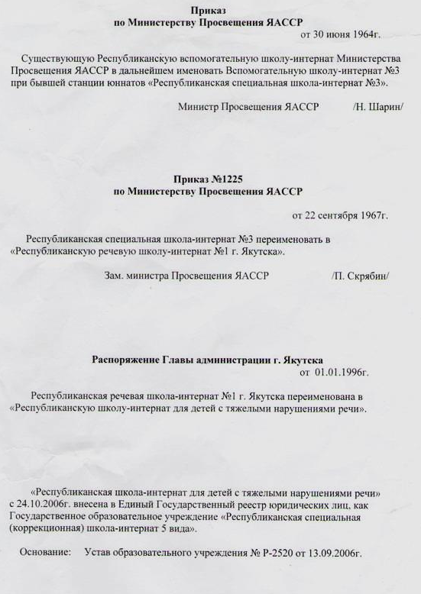
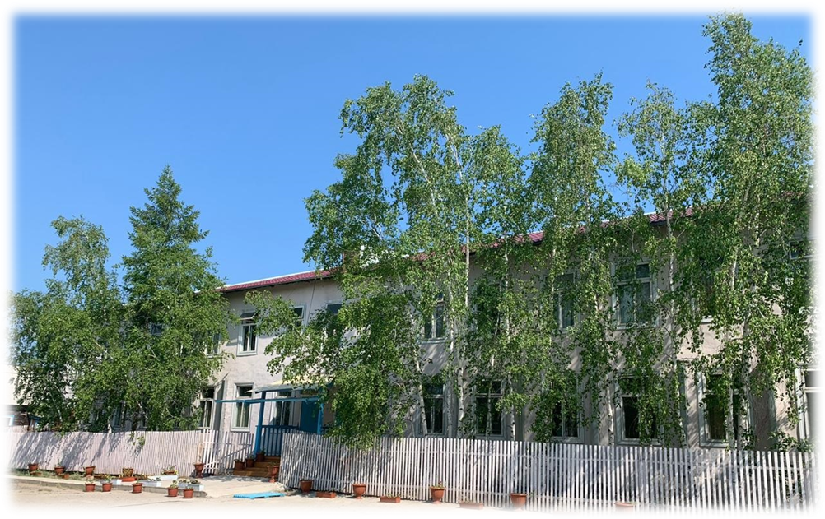
Государственное казенное общеобразовательное учреждение |  | «Республиканская специальная (коррекционная) школа-интернат для обучающихся с тяжелыми нарушениями речи»
Единственная школа республики для детей с тяжелыми нарушениями речи
была основана 30 июня 1964 года
Приказом Министерства Просвещения ЯАССР

Slide 3
Государственное казенное общеобразовательное учреждение |  | «Республиканская специальная (коррекционная) школа-интернат для обучающихся с тяжелыми нарушениями речи»
2020-2021 УЧЕБНЫЙ ГОД
Количество обучающихся – 189
Всего работников – 79, из них педагогических – 60, в том числе учителей – 51 (из них логопедов - 20)

Slide 4
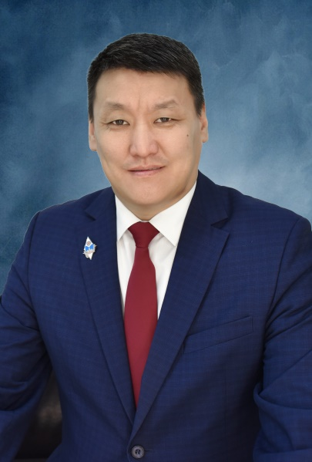
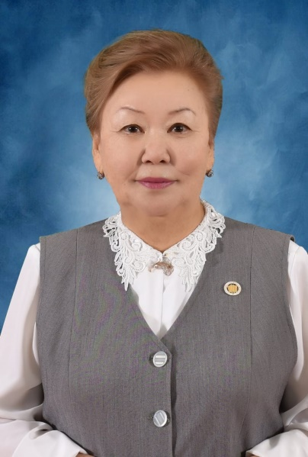
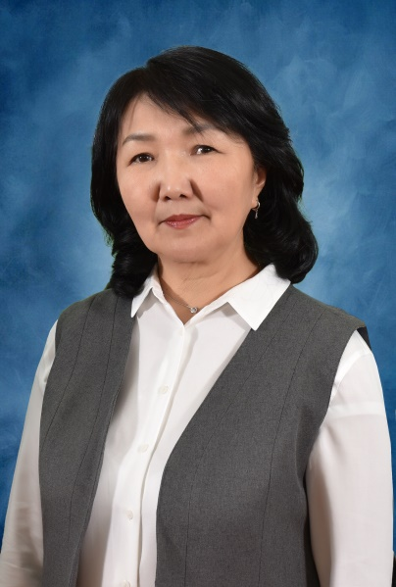
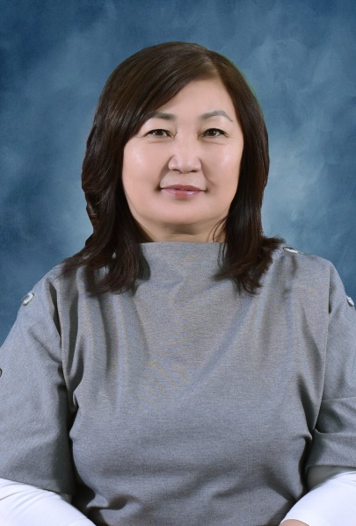
Государственное казенное общеобразовательное учреждение |  | «Республиканская специальная (коррекционная) школа-интернат для обучающихся с тяжелыми нарушениями речи»
Руководство школы
Федоров Анатолий
Алексеевич
Директор, Отличник образования РСЯ), лауреат Фонда «Знанием победишь!» Первого президента РС(Я) М.Е. Николаева
Захарова Светлана
Сергеевна
Заместитель директора по УМР, Отличник народного просвещения РФ, Заслуженный работник образования РС (Я), Учитель учителей РС(Я), знак «Династия педагогов РС(Я)»
Кондакова Октябрина Валерьевна
Заместитель директора по УВР, Почетный работник общего образования РФ, Отличник образования РС Я).
Сортолова Татьяна
Егоровна
Заместитель директора по АХЧ,
Знак «Гражданская доблесть»

Slide 5
Государственное казенное общеобразовательное учреждение |  | «Республиканская специальная (коррекционная) школа-интернат для обучающихся с тяжелыми нарушениями речи»
Контингент обучающихся по учебным годам
Учебный год | Кол-во обучающихся | Мальчики | Девочки | Дети –инвалиды /сироты | Кол-во детей в интернате | Улус | Город | Пригород
2017-2018 | 208 | 168 | 40 | 86 | 75 | 66 | 111 | 31
2018-2019 | 189 | 149 | 40 | 85 | 75 | 56 | 110 | 23
2019-2020 | 185 | 143 | 42 | 95 / 7 | 75 | 62 | 110 | 13
2020-2021 | 189 | 146 | 43 | 83/7 | 75 | 57 | 122 | 10

Slide 6
Государственное казенное общеобразовательное учреждение |  | «Республиканская специальная (коррекционная) школа-интернат для обучающихся с тяжелыми нарушениями речи»
Наполняемость обучающихся за 5 лет
2020-2021
2019-2020
24 класса-комплекта
185 обучающихся
23 класса-комплекта
176 обучающихся
2016-2017
24 класса-комплекта
208 обучающихся
2017-2018
24 класса-комплекта
189 обучающихся
2018-2019
24 класса-комплекта
189 обучающихся
7,8 детей в среднем в классе
7,7 детей в среднем в классе
7,8 детей в среднем в классе
8,6 детей в среднем в классе
7,6 детей в среднем в классе
Предельная наполняемость отдельного класса (группы)
для обучающихся с ОВЗ - 12 человек
в соответствии с п.3.4.14. СП 2.4.3648-20 « Санитарно-эпидемиологические требования к организациям воспиатания и обучения, отдыха и оздоровления детей и молодежи»

Slide 7
Государственное казенное общеобразовательное учреждение |  | «Республиканская специальная (коррекционная) школа-интернат для обучающихся с тяжелыми нарушениями речи»
Данные социального паспорта по учебным годам

Slide 8
Государственное казенное общеобразовательное учреждение |  | «Республиканская специальная (коррекционная) школа-интернат для обучающихся с тяжелыми нарушениями речи»
Распределение обучающихся по группам здоровья
Количество обучающихся по учебным годам | Iгруппа |  | IIгруппа |  | IIIгруппа |  | IVгруппа |  | Vгруппа
 | кол. | % | кол. | % | кол. | % | кол. | % | кол. | %
183 в 2019-2020 | 0 | 0 | 0 | 0 | 57 | 31,1 | 103 | 56,3 | 23 | 12,6
189 в 2020-2021 | 0 | 0 | 0 | 0 | 98 | 51,9 | 89 | 47 | 2 | 1,1

Slide 9
Государственное казенное общеобразовательное учреждение |  | «Республиканская специальная (коррекционная) школа-интернат для обучающихся с тяжелыми нарушениями речи»
Результаты диспансеризации детей по годам
№ | Наименование заболеваний | 2017г | 2018г | 2019г | 2020г
 | Всего детей, прошедших диспенсеризацию | 158 | 173 | 165 | 189
1 | Болезни нервной системы (РЭП, РОП ЦНС, СВЧГ) | 149 | 173 | 165 | 189
2 | Психические расстройства и расстройства поведения (РОП ЦНС с ИМН, ЭВН) | 32 | 169 | 163 | 154
3 | Болезни костно-мышечной системы и соединительной ткани (сколиозы, плоскостопие, деф.гр.кл) | 19 | 49 | 59 | 111
4 | Болезни глаза (миопии, астигматизм, ангиоретинопатии) | 11 | 103 | 68 | 76
5 | Болезни органов дыхания (Бронхиальная астма, хронический тонзиллит, аденоиды, ГНМ) | - | 21 | 36 | 54
6 | Болезни пищеварительной системы (мн.кариес, ДЖВП, хр.гастриты) | 12 | 66 | 52 | 42
7 | Болезни эндокринной системы (Дифф.зоб, ожирение, недостаточность веса) | 48 | 85 | 76 | 41
8 | Болезни сердечно-сосудистой системы и кровообращения (ВПС, ООО) | 3 | 39 | 37 | 34
9 | Врожденные аномалии развития (ВПС, ВПР ОМПС, Расщелина м.и тв.неба, верхн.губы) | 15 | 21 | 19 | 17
10 | Болезни мочеполовой системы (ИМВП, б-ни мужских пол.орг.наруш.менс.бол.женск.пол.орг.) | - | 9 | 13 | 17
11 | Болезни уха и слухового аппарата (тугоухость, отиты) | 1 | 5 | 4 | 3
12 | Болезни кожи и подкожно-жировой клетчатки (Атоп.дерматиты, экземы) | 1 | - | - | 4
13 | Болезни крови и кроветворных органов (ЖДА) | 1 | 1 | 3 | 1
14 | Новообразования | - | - | - | -
15 | Травмы, отравления (посттравматич.деформации) | 2 | 1 | 1 | -
 | Всего заболеваний | 294 | 742 | 696 | 709
Сведения о результатах ГВЭ
￼

Slide 10
Государственное казенное общеобразовательное учреждение |  | «Республиканская специальная (коррекционная) школа-интернат для обучающихся с тяжелыми нарушениями речи»
Сравнение результатов диспансеризации
2020 год
2019 год
За 2020 год отмечается рост количества детей прошедших диспансеризацию, количества заболеваний костно-мышечной системы за счет выявления не только нарушений осанки, но и различных видов плоскостопий, и болезней глаза
Сведения о результатах ГВЭ
￼

Slide 11
Государственное казенное общеобразовательное учреждение |  | «Республиканская специальная (коррекционная) школа-интернат для обучающихся с тяжелыми нарушениями речи»
Заболеваемость, т.е. количество обращений по острой заболеваемости обучающихся по годам
Наименование заболеваний | 2017г | 2018г | 2019г | 2020г
Всего обучающихся на конец отчетного года | 186 | 189 | 183 | 189
Болезни крови и кроветворных органов (анемии, тромбоцитозы) | - | 1 (0,5%) | 3 (1,6%) | 1
Болезни эндокринной системы | - | - | - | -
Болезни нервной системы (ВСД, гол.боли, ВЧГ, приступы эпилепсии) | 12 (6,5%) | 1 (0,5%) | 2 (1,1%) | 3
Болезни глаза и его придаточного аппарата (коньюнктивиты, увеиты) | 2 (1,08%) | - | - | 1
Болезни уха и сосцевидного отростка (отиты, воспалит.НСП) | 1 (0,54%) | - | - | -
Болезни органов дыхания, из них: | 104 (56%) | 92 (48,7%) | 87 (47,5%) | 39
- в т.ч. фарингиты, назофарингиты | 100 (53,8%) | 88 (30,7%) | 81 (44,3%) | 36 (56,2%)
- тонзиллиты | 8 (4,3%) | 4 (2%) | 4 (2,2%) | 2
- обострения БА, бронхиты |  |  | 2 (1,1%) | 2
Болезни органов пищеварения (обострения ДЖВП, ФРЖКТ, обострения хр.гастритов итд) | 13 (6,9%) | 4 (2%) | 5 (2,7%) | 7
Болезни мочеполовой системы (воспалительные, циститы, ИМВП) | 1 (0,54%) | - | 1 (0,5%) | 1
Травмы, из них: | 11 (5,9%) | 5 (2,6%) | 16 (13,3%) | 9
-ушибы м/тк, гематомы, рассечения |  |  | 13 | 8
-переломы (в т.ч.трещины) |  |  | 3 | 1
Болезни сердечно-сосудистой системы и системы кровообращения (приступы серд.боли) | 1 (0,54%) | - | - | -
Болезни кожи и подкожной клетчатки (обострения атоп.дерматита, экземы, хейлит) | 4 (2,2%) | 5 (2,6%) | 3 (1,6%) | 3
Болезни костно-мышечной системы и соединительной ткани (люмбалгии, артриты, восп.суставов) | - | - | - | -
Некоторые инфекционные и паразитарные болезни: | 1 (0,54%) | 1 (0,5%) | 3 (1,63%) | -
- чесотка | 1 | - | - | -
- опоясывающий герпес | - | 1 | - | -
- микроспория | - | - | 1 | -
- ветряная оспа | - | - | 2 | -
Всего случаев острых заболеваний за отчетный год | 140 (75,3%) | 109 (57,7%) | 120 (65,6%) | 64 (33,8%)
Сведения о результатах ГВЭ
￼

Slide 12
Государственное казенное общеобразовательное учреждение |  | «Республиканская специальная (коррекционная) школа-интернат для обучающихся с тяжелыми нарушениями речи»
Заболеваемость, т.е. количество обращений по острой заболеваемости обучающихся по годам
За 2020 год по сравнению с предыдущими годами резкое уменьшение количества обращений в связи с карантинными ограничениями по короновирусной инфекции.
Уменьшение количества острых заболеваний органов дыхания за счет профилактической работы:
беседы с детьми о важности соблюдения личной гигиены
лекции по профилактике инфекционных заболеваний
раннее начало лечения
работа с родителями по вакцинации детей
работа с сотрудниками школы о необходимости вакцинации против гриппа в образовательных учреждениях, особенно в школах-интернатах.
По результатам диспансеризации были назначены курсы лечения по неврологическим заболеваниям всем обследованным детям 2 раза в год в мае и октябре 2020года:
курс массажа - всем 189 обучающимся с неврологическими заболеваниями;
курс лечебной ФК - 111 детям с хроническими заболеваниями костно-мышечной системы;
курс аппаратного лечения зрения - 76 детям с хроническими заболеваниями глаз;
стоматологическое лечение – 98 детям;
плавание – 59 детям с нарушениями осанки;
В медицинской коррекции нуждаются все обучающиеся, независимо от наличия или отсутствия инвалидности. Для дальнейшей эффективной коррекции расстройств речевого развития обучающихся школы, считаем необходимым внедрить комплексное лечение в условиях школы-интерната:
стоматолога-ортодонта
невролога
массажного кабинета
Сведения о результатах ГВЭ
￼

Slide 13
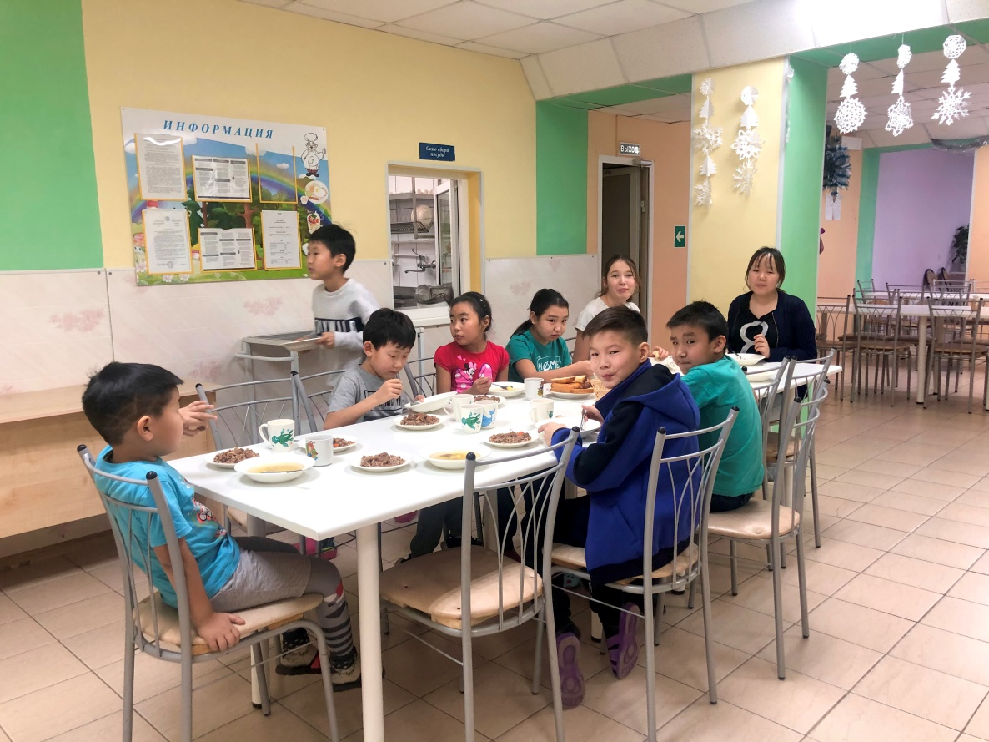
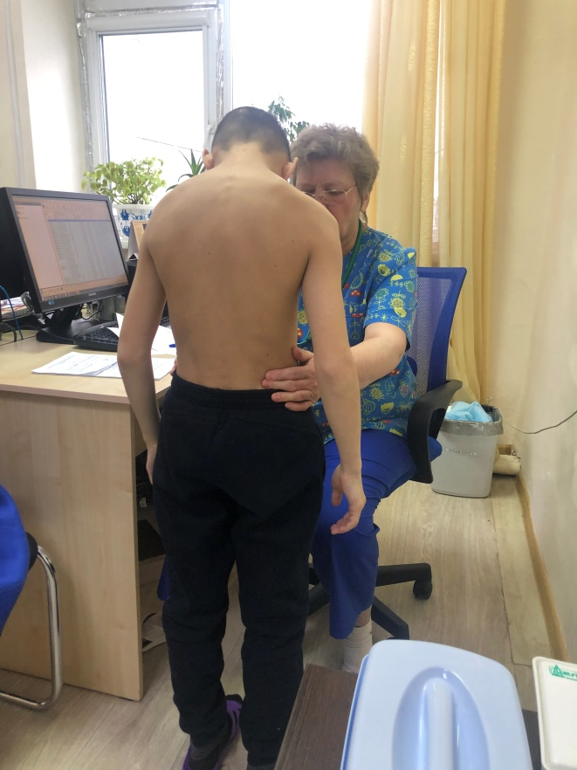
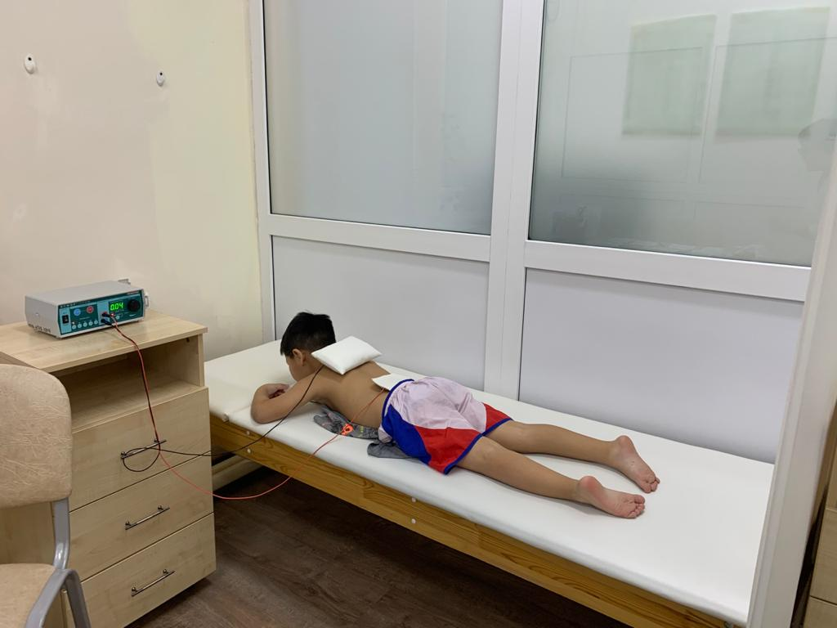
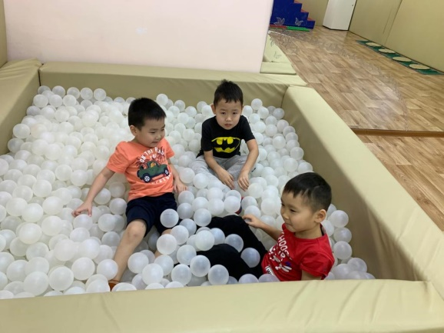
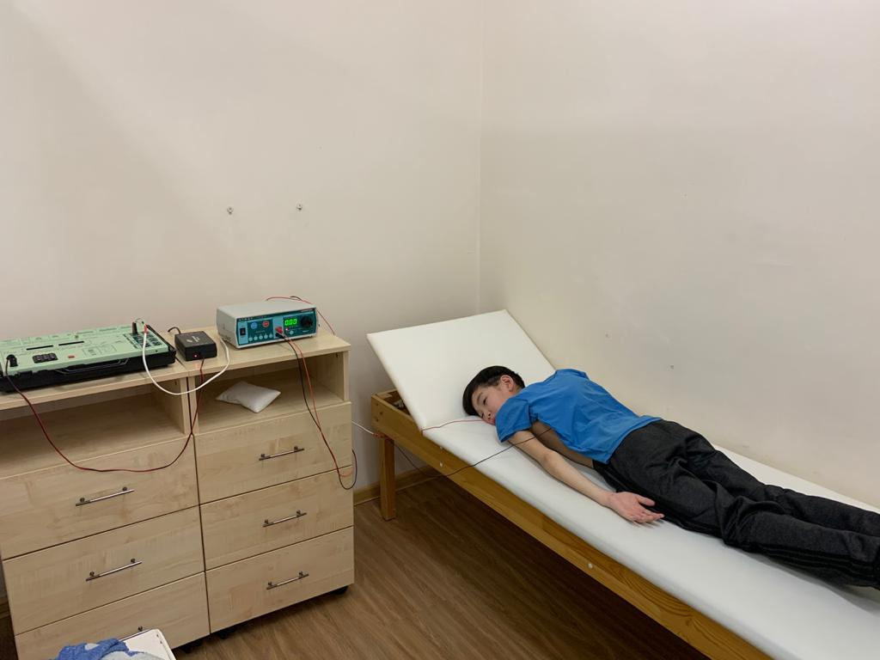
Государственное казенное общеобразовательное учреждение |  | «Республиканская специальная (коррекционная) школа-интернат для обучающихся с тяжелыми нарушениями речи»
Сведения о результатах ГВЭ
￼

Slide 14
Государственное казенное общеобразовательное учреждение |  | «Республиканская специальная (коррекционная) школа-интернат для обучающихся с тяжелыми нарушениями речи»
Кадровый педагогический потенциал, 2020-2021 учебный год

Slide 15
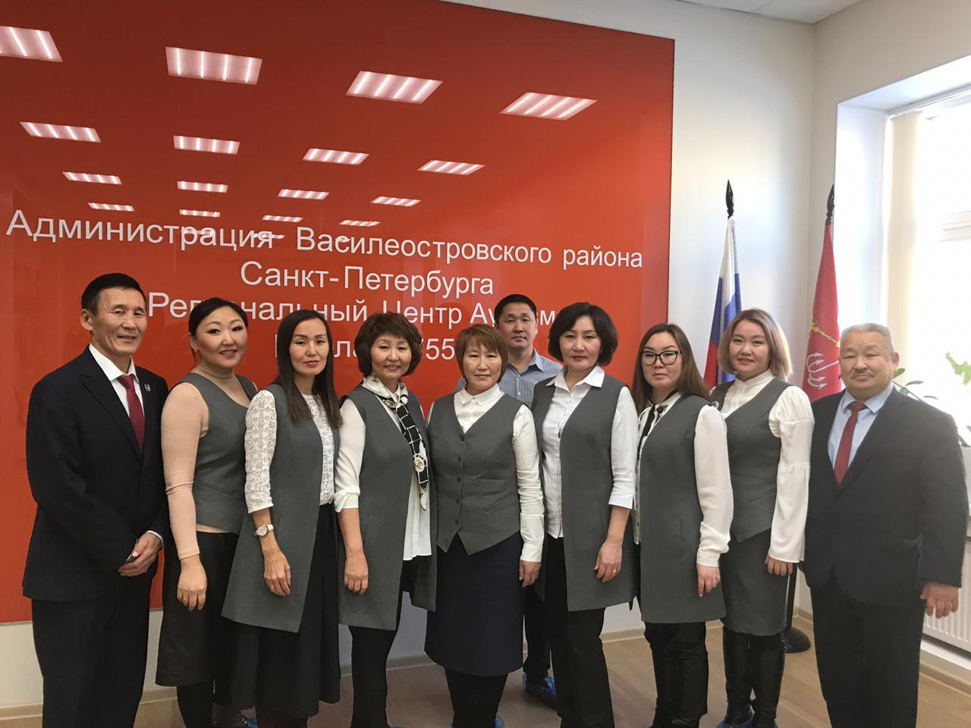
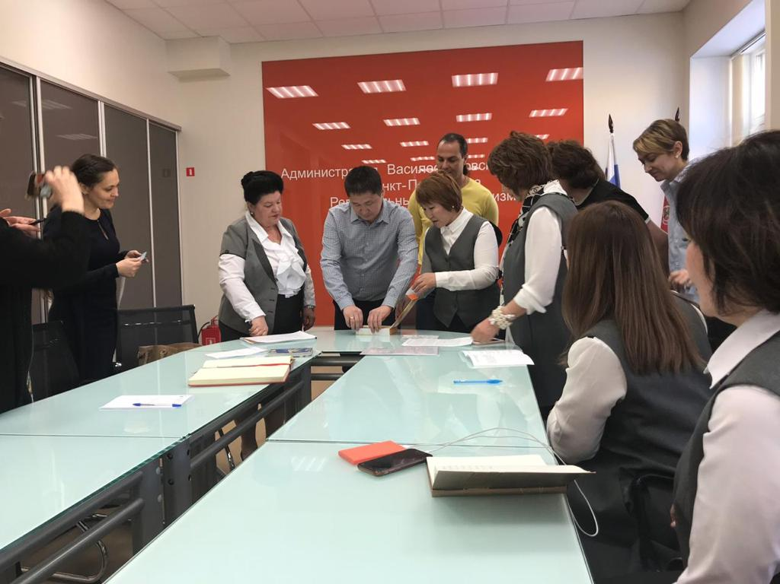
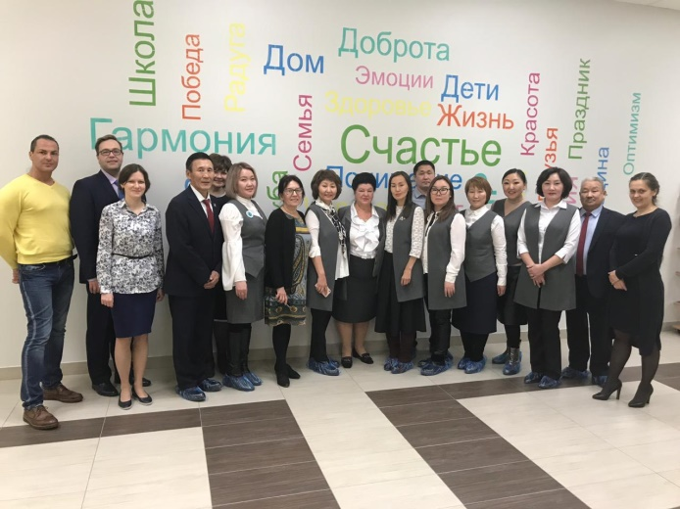
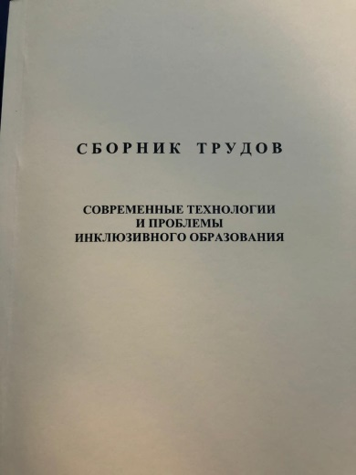
Государственное казенное общеобразовательное учреждение |  | «Республиканская специальная (коррекционная) школа-интернат для обучающихся с тяжелыми нарушениями речи»
Курсы повышения квалификации учителей в г.Санкт-Петербург, февраль 2020г.
«Реализация ФГОС в работе с детьми ОВЗ».
В рамках курсов, педагоги посетили институты, школы, центры дополнительного образования города Санкт-Петербург, выступили с докладами по темам проектов. Тезисы докладов пяти педагогов школы: Баишев И.С., Кондратьева Т.П., Прудецкая Т.П., Рожина М.М. и Хабарова А.П. включены в сборник трудов «Современные технологии и проблемы инклюзивного образования» изданный Научно-образовательным центром «Биологические и социальные основы инклюзии» ФГБУН Институт физиологии им.И.П.Павлова РАН.

Slide 16
Государственное казенное общеобразовательное учреждение |  | «Республиканская специальная (коррекционная) школа-интернат для обучающихся с тяжелыми нарушениями речи»
Финансовое обеспечение деятельности учреждения 2019 и 2020годы
РАСХОДЫ 075 0702 1220221040 | СТАТЬЯ КОСГУ | Лимиты. Начало 2019 года | Лимиты. Конец 2019 года | Лимиты. Начало 2020 года | 2020 конец года
ВСЕГО ПО УЧРЕЖДЕНИЮ |  | 120 214 952,00 | 119 382 931,22 | 115 097 130,00 | 113 725747,2
Заработная плата | 111 211 | 54 876 190,00 | 56 550 211,00 | 55 476 520 | 56075770
Начисления на выплаты по оплате труда | 119 213 | 16 615 830,00 | 17 049 467,00 | 16 750 030 | 16871000
Социальные пособия и компенсации персоналу в денежной форме | 111 266 | 171 000,00 | 265 000,00 | 171 000 | 231000
Прочие несоциальные выплаты персоналу в денежной форме | 112 212 | 5 550,00 | 5 550,00 | 0 | 12600
Прочие несоциальные выплаты персоналу в натуральной форме | 112 214 | 1 160 035,00 | 1 479 268,44 | 1 560 040 | 417420
Услуги связи | 242 221 | 309 996,00 | 560 561,95 | 304 490 | 304490
Транспортные услуги | 244 222 | 418 736,00 | 418 736,00 | 0 | 0
Коммунальные услуги | 244 223 | 8 120 237,00 | 9 180 620,69 | 9 471 970 | 9471970
Работы, услуги по содержанию имущества | 242 225 | 100 011,00 | 100 011,00 | 0 | 0
Работы, услуги по содержанию имущества | 244 225 | 9 174 923,00 | 9 158 672,85 | 6 178 530 | 7499884,77
Прочие работы, услуги | 112 226 | 125 100,00 | 125 100 | 0 | 0
Прочие работы, услуги | 242 226 | 802 824,00 | 418 638,00 | 50 000 | 50000
Прочие работы, услуги | 244 226 | 18 337 270,00 | 15 004 754,19 | 16 899 390 | 14706458,74
Страхование | 244 227 | 77 869,00 | 77 869,00 | 77 870 | 77870
Монтажные работы | 242 228 |  |  | 0 | 440169,3
Услуги, работы для целей капитальных вложений | 244 228 |  |  | 0 | 55268,4

Slide 17
Государственное казенное общеобразовательное учреждение |  | «Республиканская специальная (коррекционная) школа-интернат для обучающихся с тяжелыми нарушениями речи»
Финансовое обеспечение деятельности учреждения 2019 и 2020годы
РАСХОДЫ 075 0702 1220221040 | СТАТЬЯ КОСГУ | Лимиты. Начало 2019 года | Лимиты. Конец 2019 года | Лимиты. Начало 2020 года | 2020 конец года
ВСЕГО ПО УЧРЕЖДЕНИЮ |  | 120 214 952,00 | 119 382 931,22 | 115 097 130,00 | 113 725747,2
Пособия по социальной помощи населению в натуральной форме | 323 263 | 250 000,00 | 500 000,00 | 515 640 | 412512
Налоги, пошлины и сборы | 851 291 | 253 607,00 | 303 607,00 | 303 610 | 303610
Налоги, пошлины и сборы | 852 291 | 30 000,00 | 30 000,00 | 30 000 | 54092,71
Штрафы за нарушение законодательства о налогах и сборах, законодательства о страховых взносах | 853 292 | 11 000,00 | 11 000,00 | 0 | 1000
Штрафы за нарушение законодательства о закупках и нарушение условий контрактов (договоров) | 853 293 | 11 000,00 | 11 000,00 | 0 | 2364,35
Для оплаты исполнительского сбора по постановлениям | 853 295 |  |  | 0 | 60835,46
Увеличение стоимости основных средств | 242 310 | 0 | 500 000,00 | 0 | 0
Увеличение стоимости основных средств | 244 310 | 261 000,00 | 844 418,30 | 0 | 400000
Увеличение стоимости лекарственных препаратов и материалов, применяемых в медицинских целях | 244 341 | 375 576,00 | 375 341,00 | 402 950 | 702950

Slide 18
Государственное казенное общеобразовательное учреждение |  | «Республиканская специальная (коррекционная) школа-интернат для обучающихся с тяжелыми нарушениями речи»
Финансовое обеспечение деятельности учреждения 2019 и 2020годы
РАСХОДЫ 075 0702 1220221040 | СТАТЬЯ КОСГУ | Лимиты. Начало 2019 года | Лимиты. Конец 2019 года | Лимиты. Начало 2020 года | 2020 конец года
ВСЕГО ПО УЧРЕЖДЕНИЮ |  | 120 214 952,00 | 119 382 931,22 | 115 097 130,00 | 113 725747,2
Увеличение стоимости горюче-смазочных материалов | 244 343 | 859 674,00 | 858 930,00 | 814 770 | 792139,02
Увеличение стоимости строительных материалов | 244 344 | 0 | 401 606,00
Увеличение стоимости мягкого инвентаря | 244 345 | 4 270 648,00 | 2836115 | 5 080 870 | 3565954,31
Увеличение стоимости прочих оборотных запасов (материалов) | 242 346 | 121 000,00 | 18 774,00
Увеличение стоимости прочих оборотных запасов (материалов) | 244 346 | 3 308 876,00 | 2080444,8 | 1 009 450 | 963579,15
Увеличение стоимости прочих материальных запасов однократного применения | 244 349 | 167 000,00 | 167 000,00 | 0 | 145871,03
Штрафы за нарушение законодательства о закупках и нарушение условий контрактов (договоров) | 831 293 |  |  | 0 | 103 428,50
штрафы | 831 295 | 0 | 50000
штрафы | 831 297 | 0 | 50000 |  | 3509,5

Slide 19
Государственное казенное общеобразовательное учреждение |  | «Республиканская специальная (коррекционная) школа-интернат для обучающихся с тяжелыми нарушениями речи»
Учебно-материальная база 2020-2021 у.г.
№ | Наименование объектов | Год постройки | Общая площадь, м² | Тип здания | Наличие пожарной сигнализации | Проведен ремонт, в 2020 году
1 | Основная школа | 1992 | 1452 | деревянное | + | +
2 | Начальная школа | 1975 | 1145,5 | деревянное | + | Подлежит сносу
3 | Интернат на 50 мест | 1960 | 518 | деревянное | + | +
4 | Столовая | 1993 | 446 | деревянное | + | +
5 | Мастерская , группы дневного пребывания | 1980 | 330 | деревянное | + | +
6 | Гараж | 1980 | 145 | каменное | + | +
7 | Котельная | 1992 | 193,7 | каменное | + | +
8 | Спортивная площадка |  | 600 |  | - | Демонтирован и перенесен
9 | Игровая площадка |  | 400 |  | - | Демонтирован и перенесен

Slide 20
Государственное казенное общеобразовательное учреждение |  | «Республиканская специальная (коррекционная) школа-интернат для обучающихся с тяжелыми нарушениями речи»
ПРОВЕДЕННЫЕ РАБОТЫ В 2020 ГОДУ
ПО УКРЕПЛЕНИЮ МАТЕРИАЛЬНОЙ БАЗЫ И ПОДГОТОВКИ К НОВОМУ 2020-2021 УЧЕБНОМУ ГОДУ

Slide 21
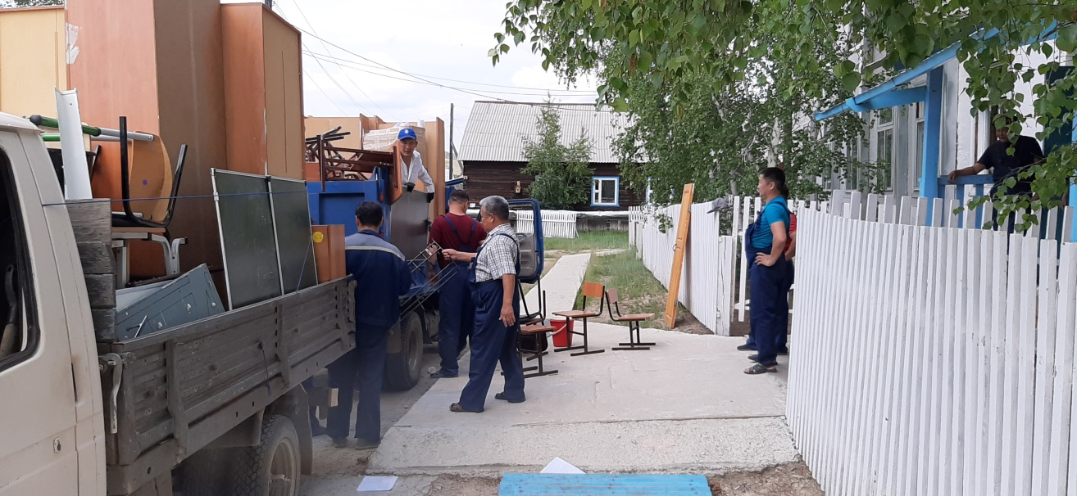
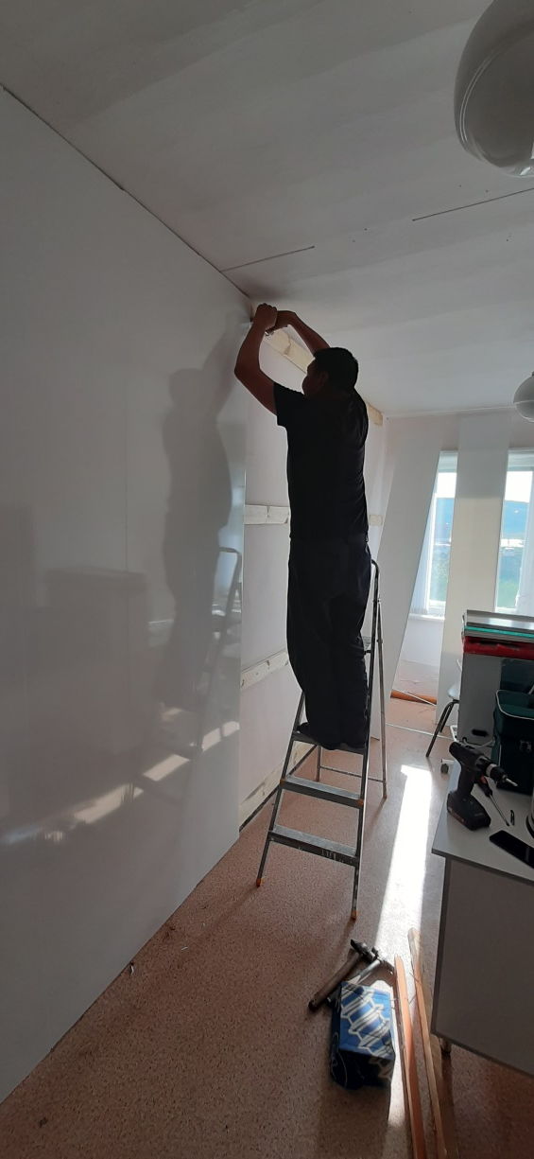
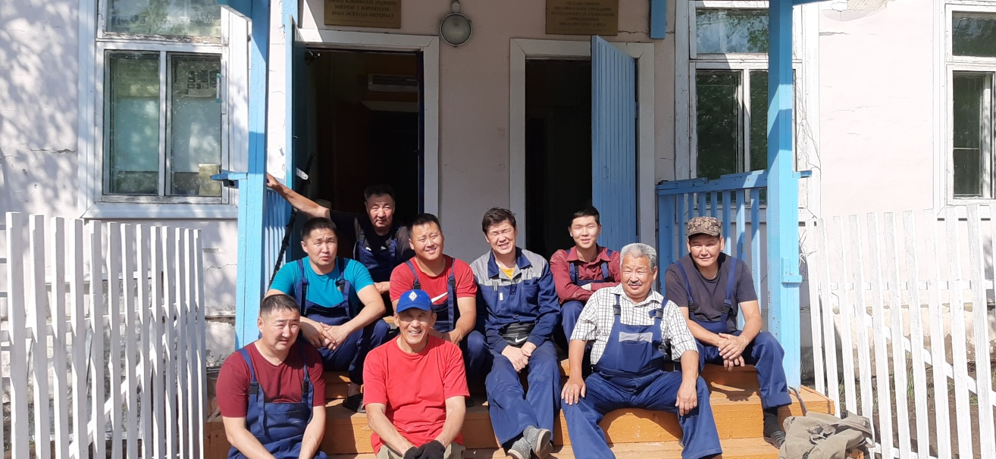
Государственное казенное общеобразовательное учреждение |  | «Республиканская специальная (коррекционная) школа-интернат для обучающихся с тяжелыми нарушениями речи»
Перенос учебной мебели и оборудования, подготовка кабинетов в связи со сносом здания начальной школы

Slide 22
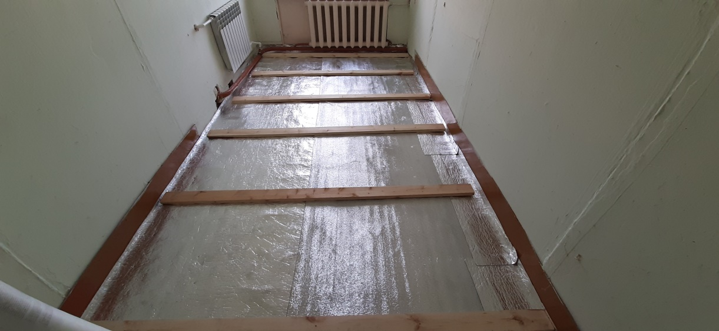
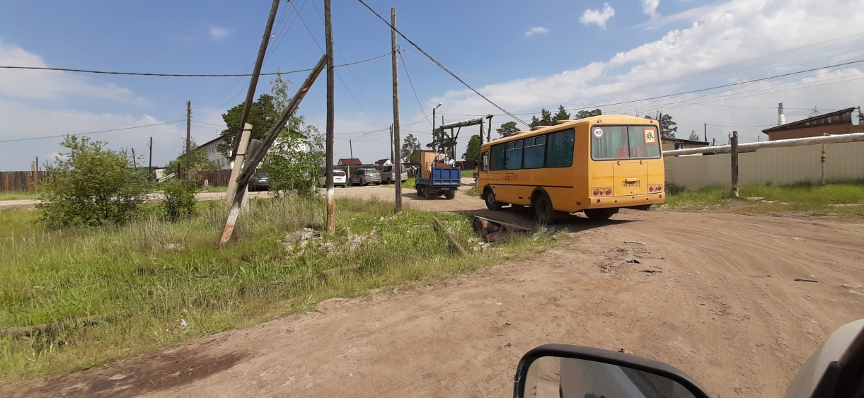
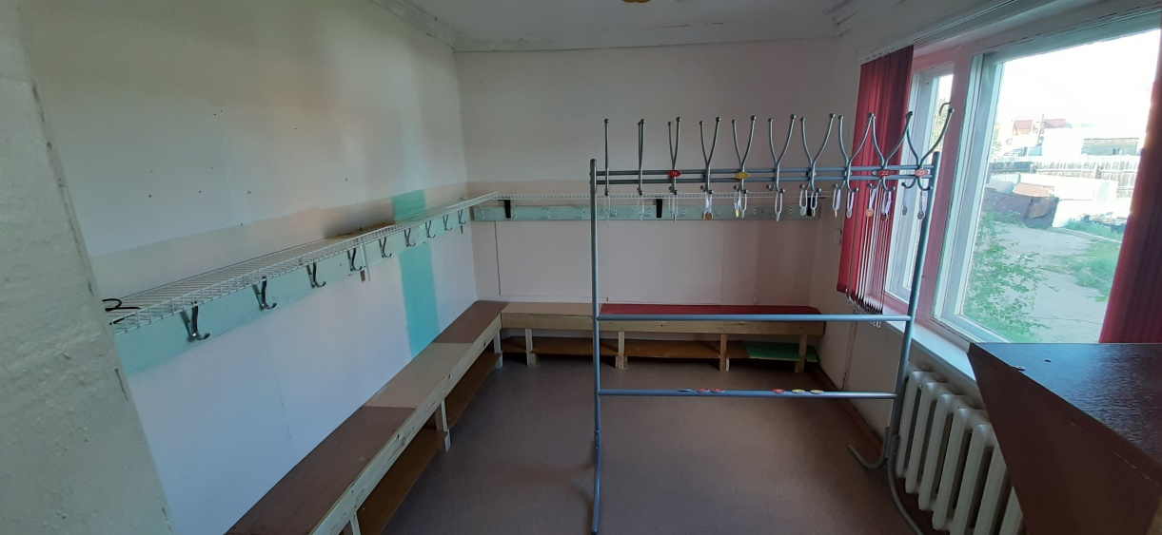
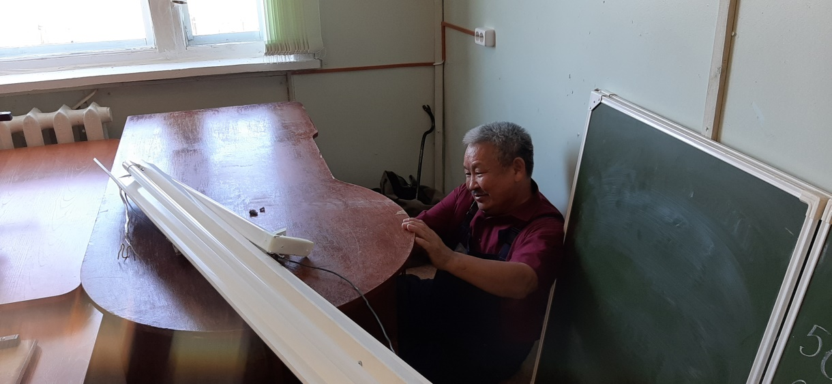
Государственное казенное общеобразовательное учреждение |  | «Республиканская специальная (коррекционная) школа-интернат для обучающихся с тяжелыми нарушениями речи»
Перенос учебной мебели, подготовка кабинетов в связи со сносом здания начальной школы
в основной школе, к новому 2020-2021 учебному году: подготовлены учебные кабинеты для начальных классов, медицинский кабинет, кабинет психолога, оборудованы гардеробные комнаты и санитарные узлы, установлены игровая площадка, начато строительство спортивной площадки

Slide 23
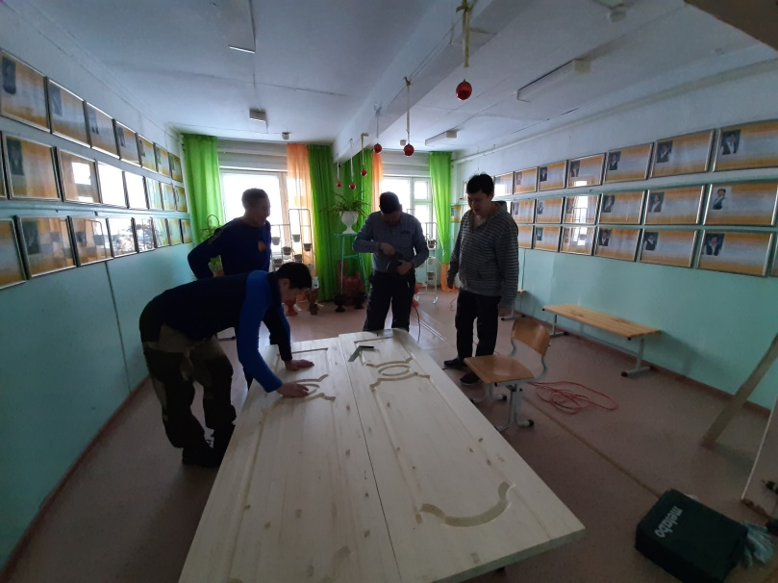
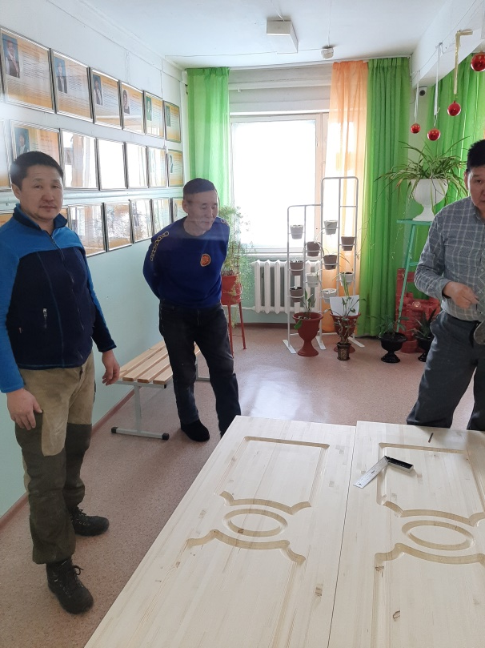
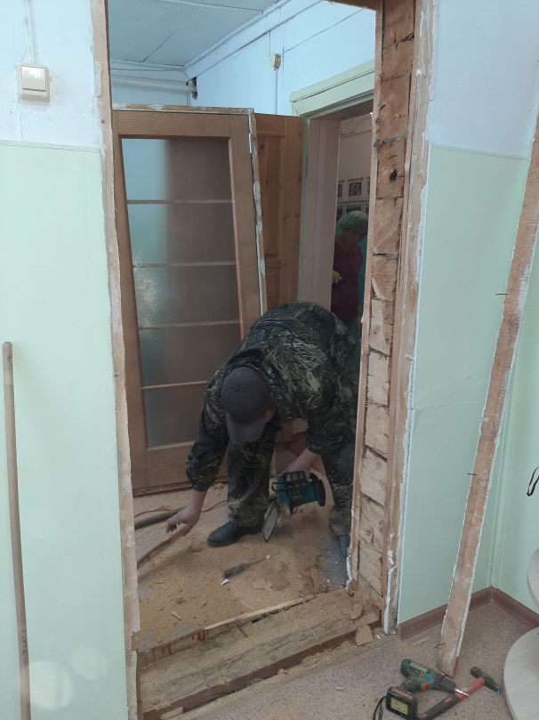
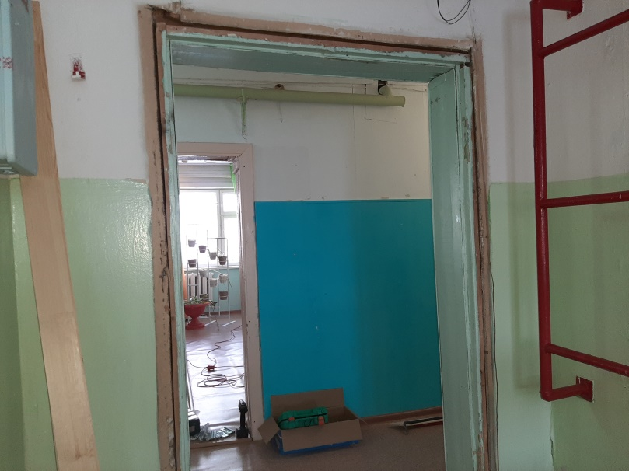
Государственное казенное общеобразовательное учреждение |  | «Республиканская специальная (коррекционная) школа-интернат для обучающихся с тяжелыми нарушениями речи»
Ремонтные работы в 2020 году
Замена дверей в коридоре основной школы

Slide 24
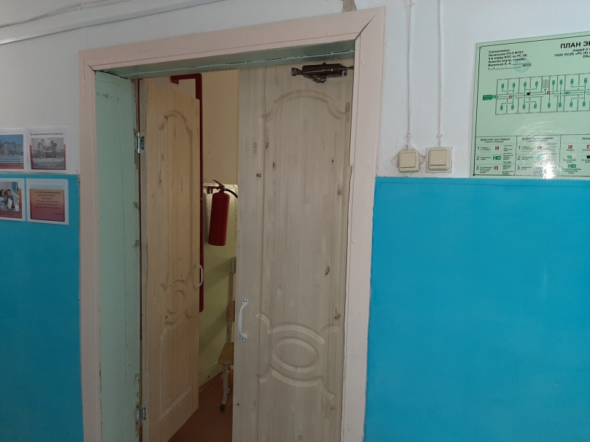
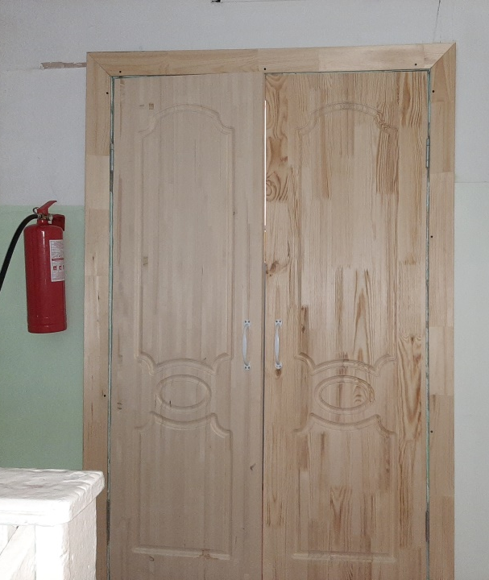
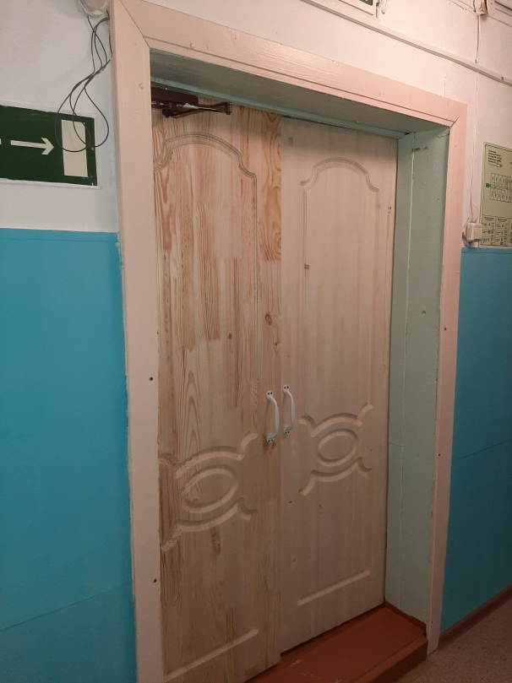
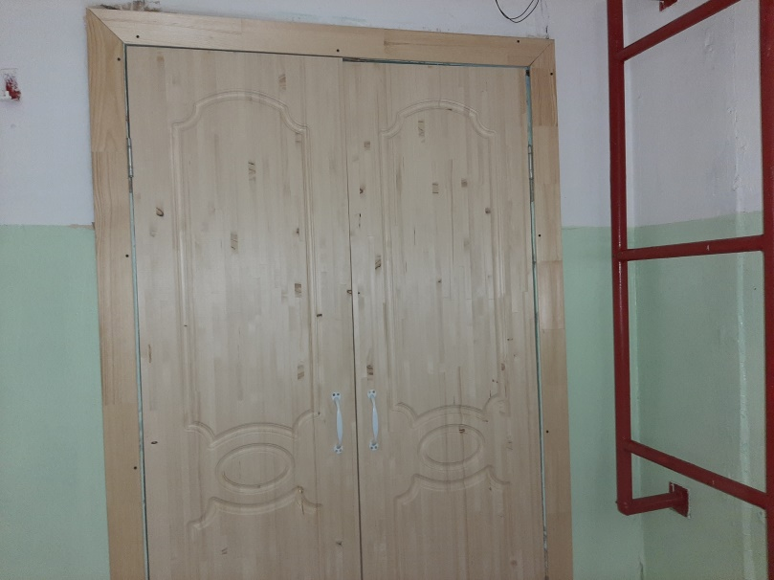
Государственное казенное общеобразовательное учреждение |  | «Республиканская специальная (коррекционная) школа-интернат для обучающихся с тяжелыми нарушениями речи»
Ремонтные работы в 2020 году
Замена дверей в коридоре основной школы

Slide 25
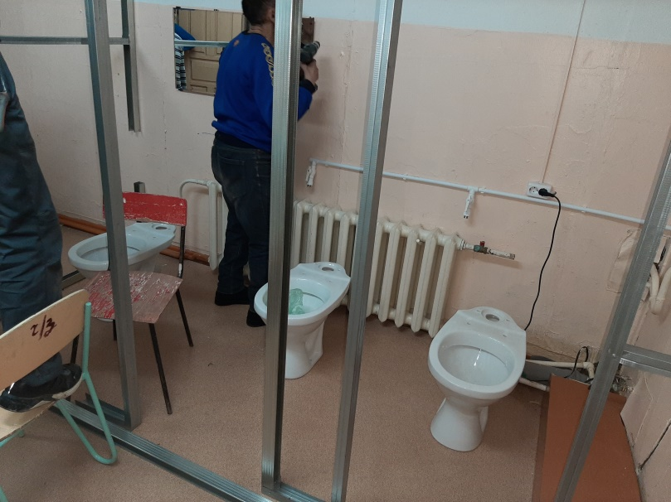
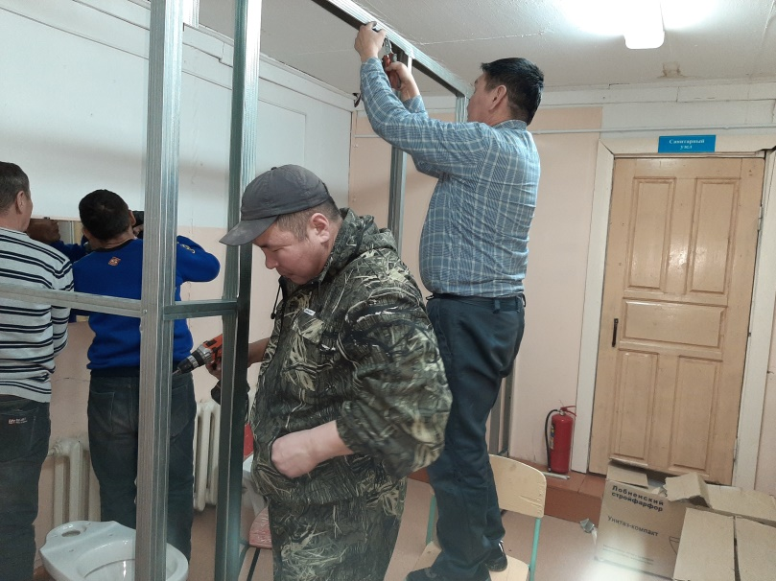
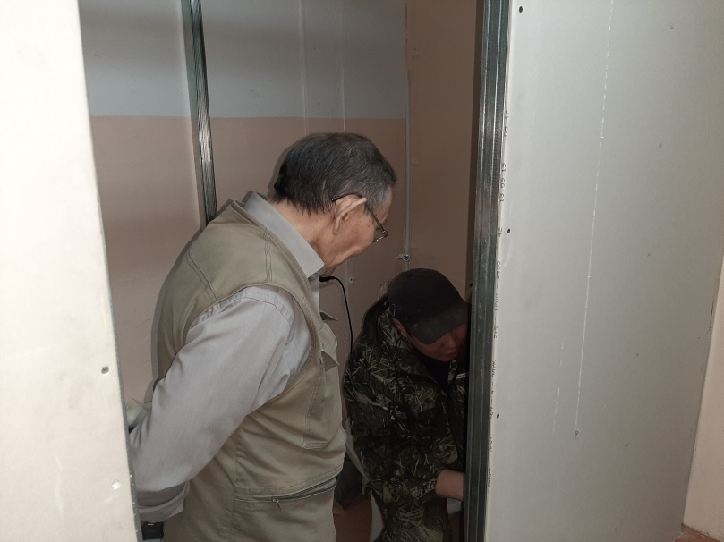
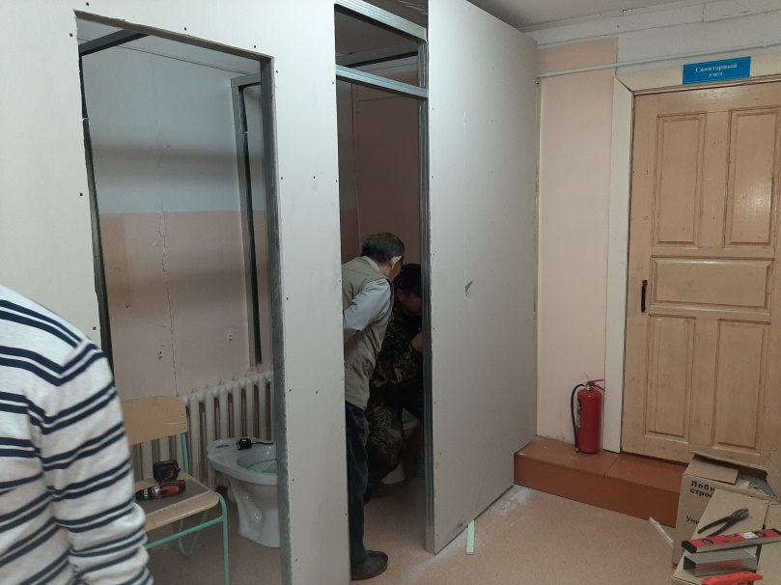
Государственное казенное общеобразовательное учреждение |  | «Республиканская специальная (коррекционная) школа-интернат для обучающихся с тяжелыми нарушениями речи»
Ремонтные работы в 2020 году
Установка туалета с кабинками в основной школе

Slide 26
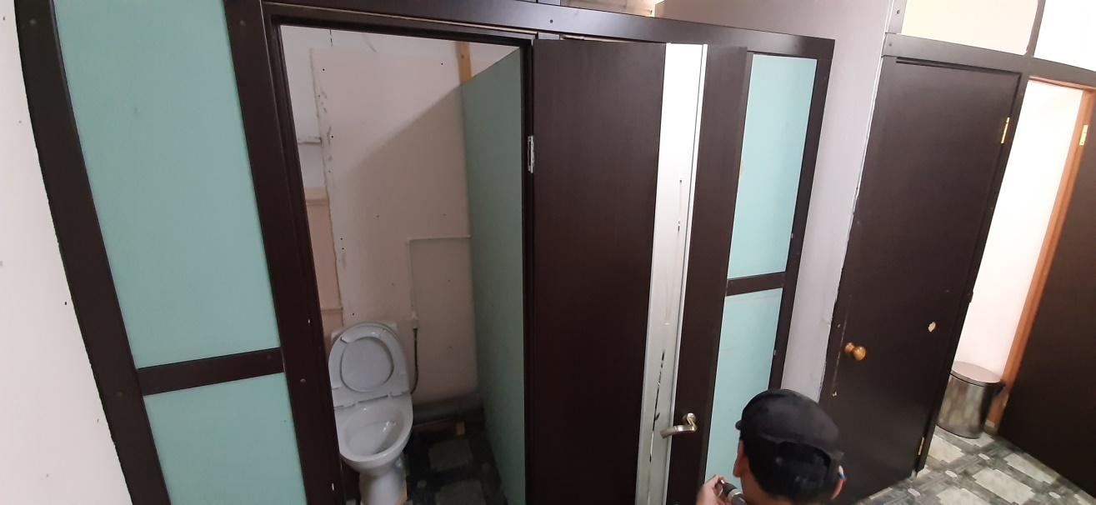
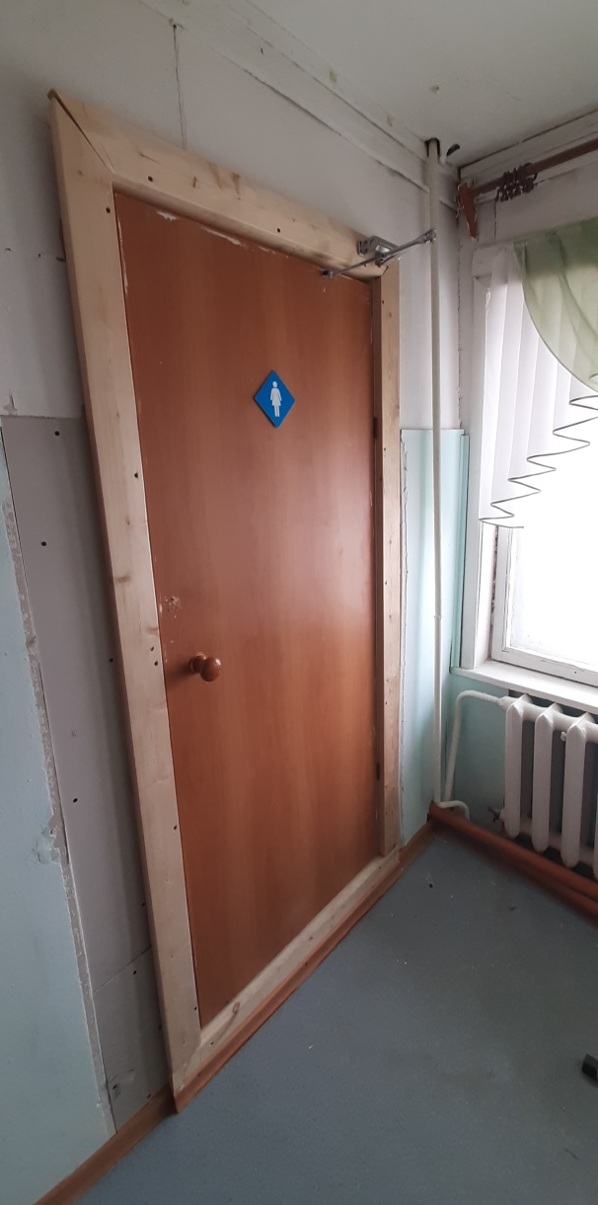
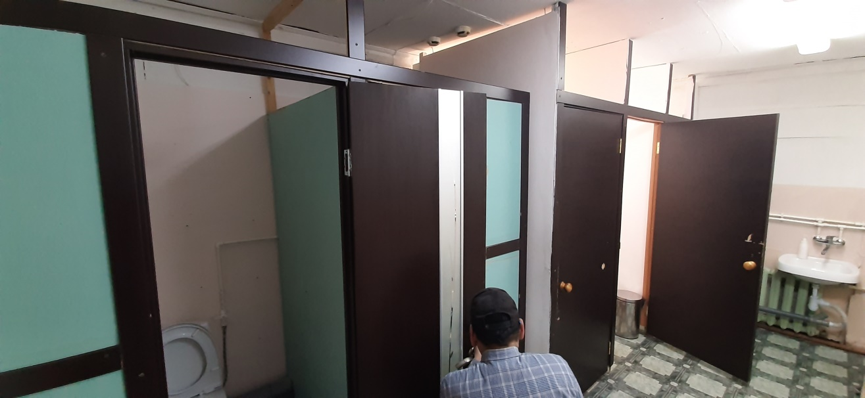
Государственное казенное общеобразовательное учреждение |  | «Республиканская специальная (коррекционная) школа-интернат для обучающихся с тяжелыми нарушениями речи»
Ремонтные работы в 2020 году
Установка туалета с кабинками в основной школе

Slide 27
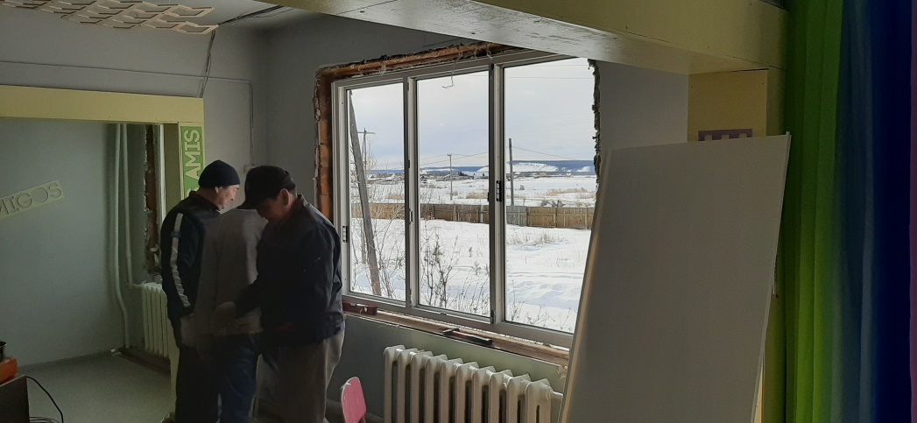
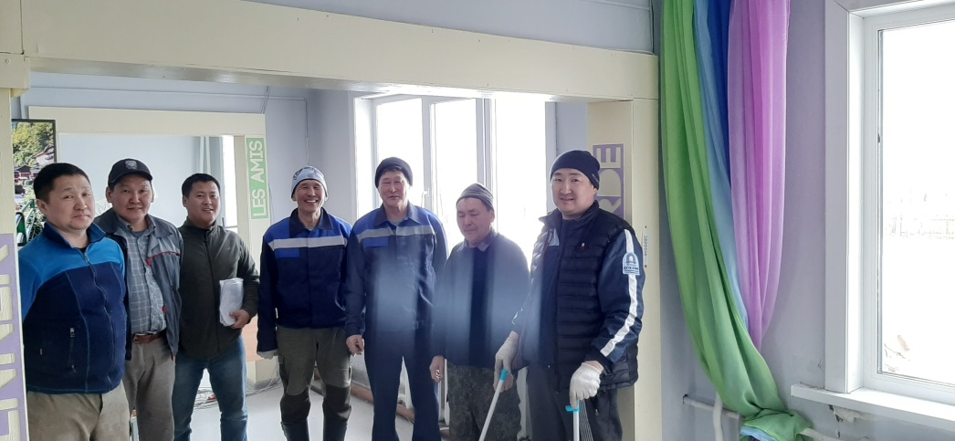
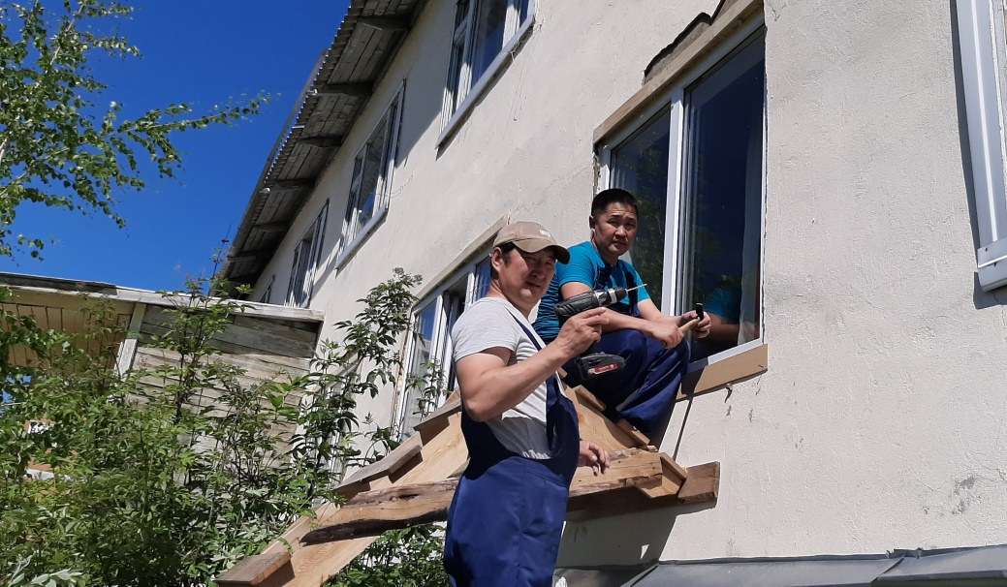
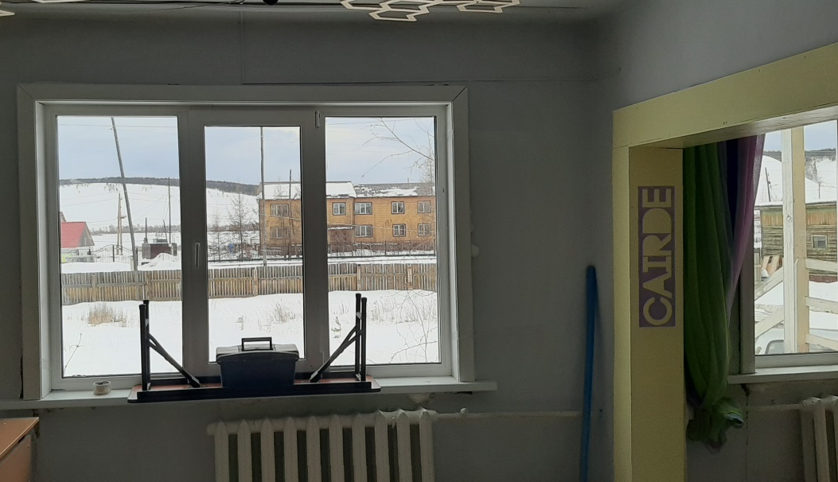
Государственное казенное общеобразовательное учреждение |  | «Республиканская специальная (коррекционная) школа-интернат для обучающихся с тяжелыми нарушениями речи»
Ремонтные работы в 2020 году
Установка пластиковых окон в актовом зале основной школы

Slide 28
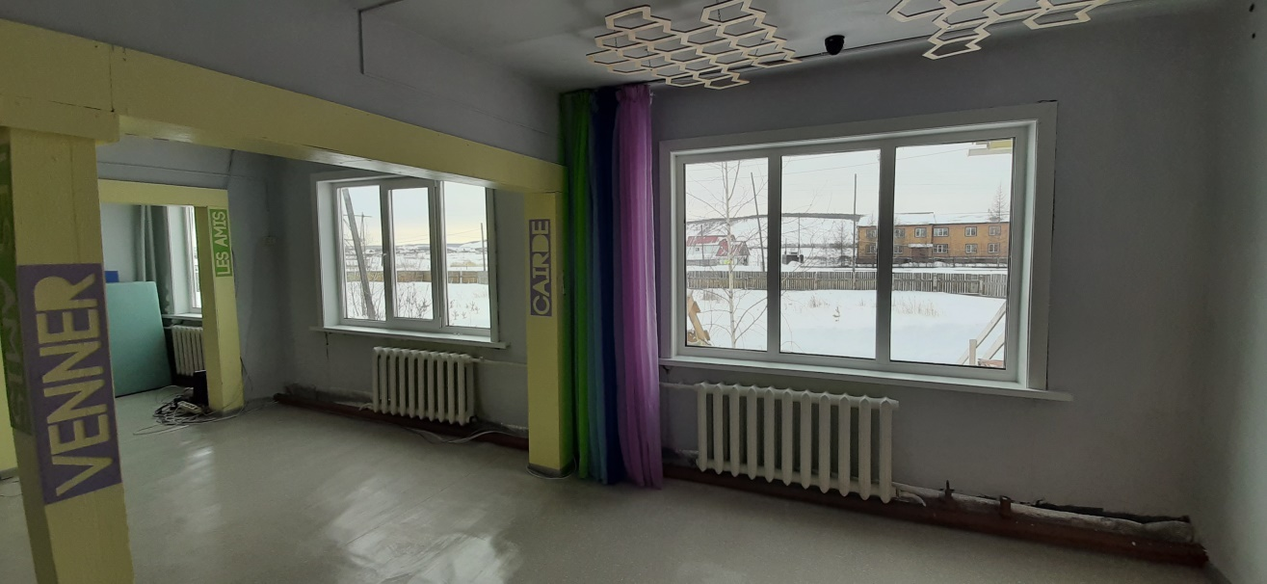
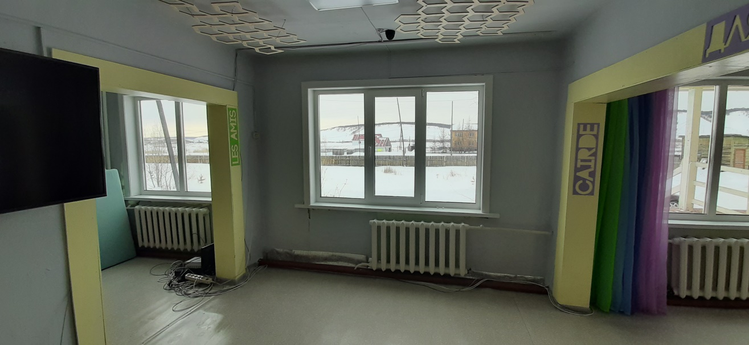
Государственное казенное общеобразовательное учреждение |  | «Республиканская специальная (коррекционная) школа-интернат для обучающихся с тяжелыми нарушениями речи»
Ремонтные работы в 2020 году
Установка пластиковых окон в актовом зале основной школы

Slide 29
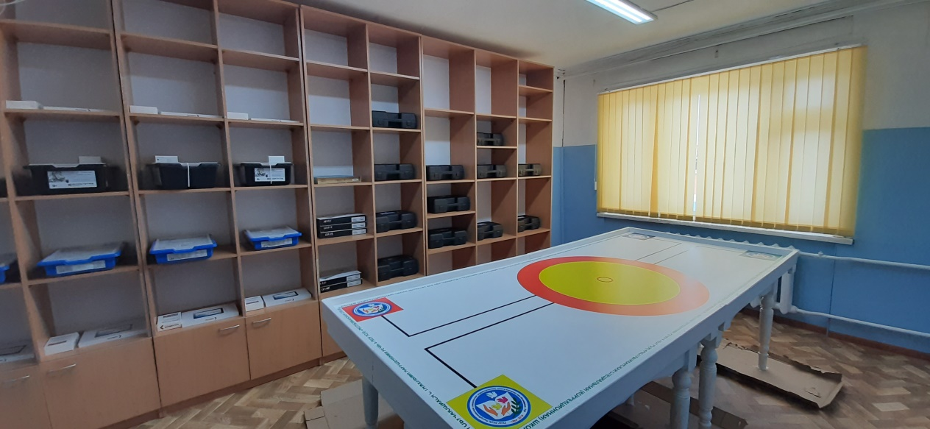
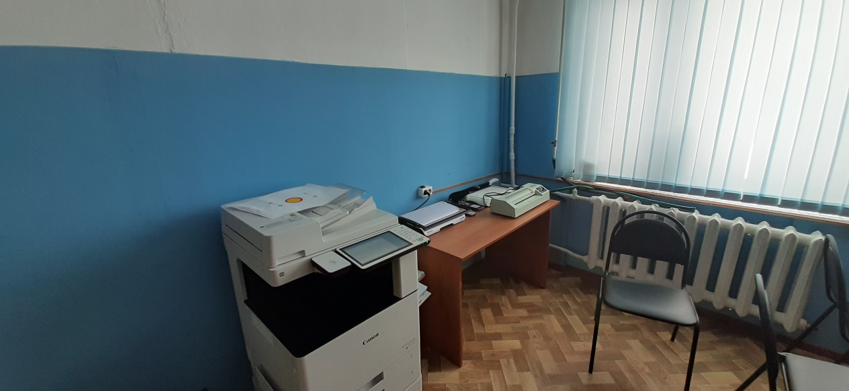
Государственное казенное общеобразовательное учреждение |  | «Республиканская специальная (коррекционная) школа-интернат для обучающихся с тяжелыми нарушениями речи»
Ремонтные работы в 2020 году
Создание ИТ лаборатории с кабинетом для занятий
по робототехнике и цифровой лабораторией
В здании основной школы, по договору с ПАО «Ростелеком» и ООО «Дозортелепорт», проведена оптоволоконная линия и приобретено оборудование для устойчивого обеспечения школы высокоскоростным интернетом (на сегодня скорость 100мб/сек, в прошлом 2019 году этот показатель 50мб/сек). Каждый учебный кабинет подключен к локальной сети и имеет возможность выхода в интернет.

Slide 30
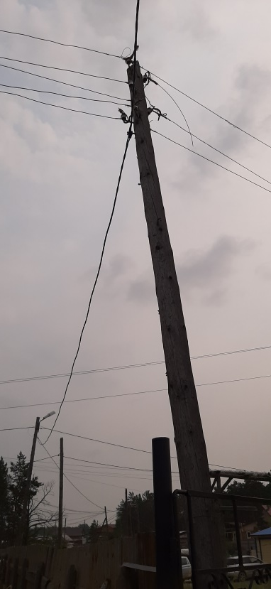
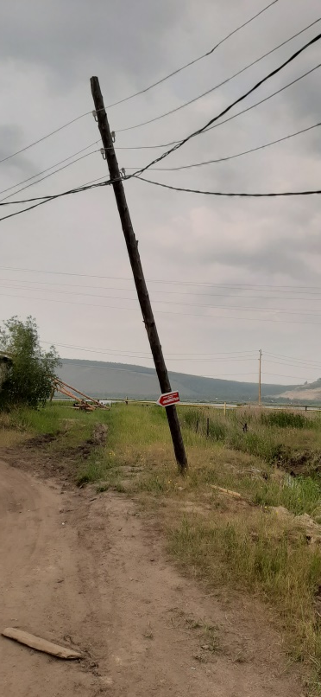
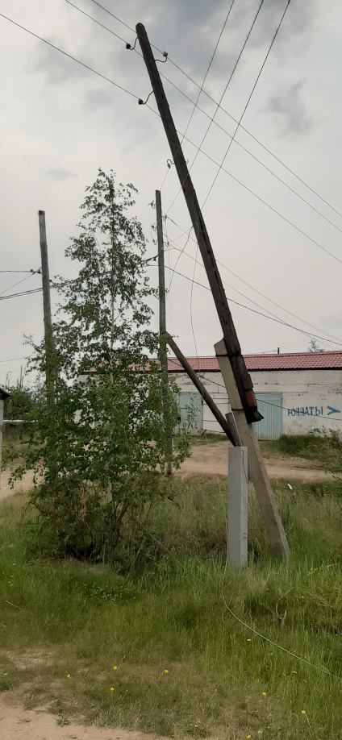
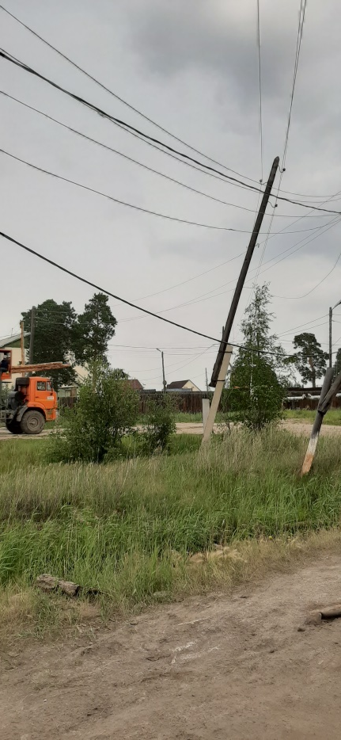
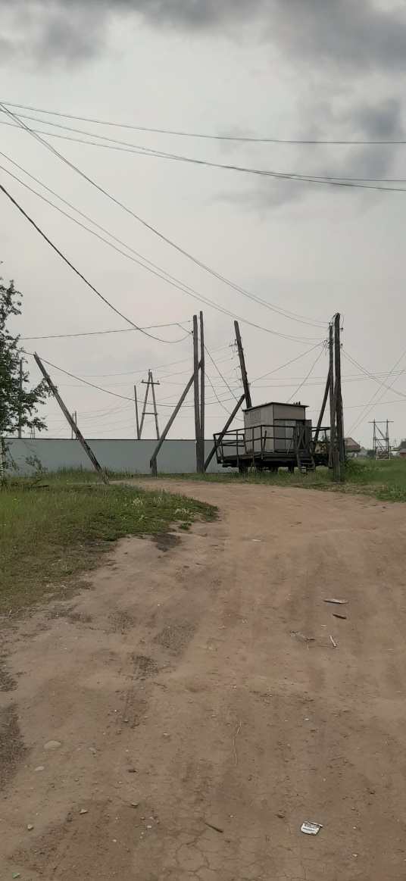
Государственное казенное общеобразовательное учреждение |  | «Республиканская специальная (коррекционная) школа-интернат для обучающихся с тяжелыми нарушениями речи»
Ремонтные работы в 2020 году
Демонтаж аварийных опор и линии электроэнергии

Slide 31
Государственное казенное общеобразовательное учреждение |  | «Республиканская специальная (коррекционная) школа-интернат для обучающихся с тяжелыми нарушениями речи»
Ремонтные работы в 2020 году
Монтаж 7 новых опор и линии электроэнергии, 12 опор оптоволоконной линии Ростелеком

Slide 32
Государственное казенное общеобразовательное учреждение |  | «Республиканская специальная (коррекционная) школа-интернат для обучающихся с тяжелыми нарушениями речи»
Ремонтные работы в 2020 году
Демонтаж и перенос спортивной площадки

Slide 33
Государственное казенное общеобразовательное учреждение |  | «Республиканская специальная (коррекционная) школа-интернат для обучающихся с тяжелыми нарушениями речи»
Ремонтные работы в 2020 году
Подготовка земли спортивной площадки на территории основной школы

Slide 34
Государственное казенное общеобразовательное учреждение |  | «Республиканская специальная (коррекционная) школа-интернат для обучающихся с тяжелыми нарушениями речи»
Ремонтные работы в 2020 году
Демонтаж и перенос игровой площадки на территорию интерната

Slide 35
Государственное казенное общеобразовательное учреждение |  | «Республиканская специальная (коррекционная) школа-интернат для обучающихся с тяжелыми нарушениями речи»
Ремонтные работы в 2020 году
Демонтаж и перенос игровой площадки на территорию основной школы

Slide 36
Государственное казенное общеобразовательное учреждение |  | «Республиканская специальная (коррекционная) школа-интернат для обучающихся с тяжелыми нарушениями речи»
Ремонтные работы в 2020 году
Демонтаж и перенос игровой площадки на территорию основной школы

Slide 37
Государственное казенное общеобразовательное учреждение |  | «Республиканская специальная (коррекционная) школа-интернат для обучающихся с тяжелыми нарушениями речи»
Ремонтные работы в 2020 году
Оформление ТYhYЛГЭ на территории основной школы

Slide 38
Государственное казенное общеобразовательное учреждение |  | «Республиканская специальная (коррекционная) школа-интернат для обучающихся с тяжелыми нарушениями речи»
Ремонтные работы в 2020 году
Оштукатуривание наружной стены интерната

Slide 39
Государственное казенное общеобразовательное учреждение |  | «Республиканская специальная (коррекционная) школа-интернат для обучающихся с тяжелыми нарушениями речи»
Ремонтные работы в 2020 году
Оштукатуривание наружной стены интерната

Slide 40
Государственное казенное общеобразовательное учреждение |  | «Республиканская специальная (коррекционная) школа-интернат для обучающихся с тяжелыми нарушениями речи»
Ремонтные работы в 2020 году
Другие виды наружных и внутренних работ

Slide 41
Государственное казенное общеобразовательное учреждение |  | «Республиканская специальная (коррекционная) школа-интернат для обучающихся с тяжелыми нарушениями речи»
Ремонтные работы в 2020 году
Работы по обеспечению безопасности
Монтаж системы видеонаблюдения и тревожной кнопки с выводом на 01
Установка металлодетектора в основной школе

Slide 42
Государственное казенное общеобразовательное учреждение |  | «Республиканская специальная (коррекционная) школа-интернат для обучающихся с тяжелыми нарушениями речи»
Ремонтные работы в 2020 году
Установка входных ворот на территории основной школы

Slide 43
Государственное казенное общеобразовательное учреждение |  | «Республиканская специальная (коррекционная) школа-интернат для обучающихся с тяжелыми нарушениями речи»
Ремонтные работы в 2020 году
Установка входных ворот на территории основной школы

Slide 44
Государственное казенное общеобразовательное учреждение |  | «Республиканская специальная (коррекционная) школа-интернат для обучающихся с тяжелыми нарушениями речи»
Ремонтные работы в 2020 году
Установка входных ворот на территории основной школы

Slide 45
Государственное казенное общеобразовательное учреждение |  | «Республиканская специальная (коррекционная) школа-интернат для обучающихся с тяжелыми нарушениями речи»
Меры в 2020 году, направленные на профилактику COVID-19
В период пандемии, в целях профилактики распространения новой короновирусной инфекции Covid-19, а также исполнения предписания Управления Роспотребнадзора по РС(Я) №5247к от 25 сентября 2020г:
разработана и утверждена модель обучения смешанного типа ГКОУ РС(Я) «РСКШИ с ТНР», педагогами школы активно осваиваются методы обучения с применением дистанционных технологий;
изданы приказы №1/451, 1/452, 1/453, 1/454, 1/456, 1/457 от 19 августа 2020г. и 1/7 от 4 сентября 2020г. согласно которым: за каждым классом определены отдельные кабинеты, в классах рассадка учеников организована с дистанцией, утверждены расписание уроков и перемен, запрещены массовые мероприятий и входа посторонних лиц, питание в столовой организовано в особом режиме, утверждены график дезинфекции, проветривания, влажной и генеральной уборки в помещениях школы и автобусах, организованы отдельные входы для обучающихся 1,4,10 классов, проводится ежедневная термометрия работников очной формы, приобретены и установлены рециркуляторы воздуха (всего 47 шт);
проведены дезинфекции помещений по договору с ИП Васильев А.А., для работников организована сдача анализов ПЦР и ИФА.
на постоянной основе проводится уборка помещений с применением дез.средств, термометрия работников и учащихся, инструктаж работников и др.
ведется ежедневный мониторинг по контролю за заболеваемостью работников и учащихся школы

Slide 46
Государственное казенное общеобразовательное учреждение |  | «Республиканская специальная (коррекционная) школа-интернат для обучающихся с тяжелыми нарушениями речи»
Обеспечение обучающихся сухими пайками 2020 году

Slide 47
Государственное казенное общеобразовательное учреждение |  | «Республиканская специальная (коррекционная) школа-интернат для обучающихся с тяжелыми нарушениями речи»
Обеспечение обучающихся сухими пайками 2020 году

Slide 48
Государственное казенное общеобразовательное учреждение |  | «Республиканская специальная (коррекционная) школа-интернат для обучающихся с тяжелыми нарушениями речи»
РЕЗУЛЬТАТЫ ОБРАЗОВАТЕЛЬНОЙ ДЕЯТЕЛЬНОСТИ В 2020 ГОДУ И ПЕРВОГО ПОЛУГОДИЯ 2020-2021 УЧЕБНОГО ГОДА

Slide 49
Государственное казенное общеобразовательное учреждение |  | «Республиканская специальная (коррекционная) школа-интернат для обучающихся с тяжелыми нарушениями речи»
Успеваемость и качество обучения по годам, в %
Показатели | 2016-2017у.г. | 2017-2018у. г. | 2018-2019у.г. | 2019-2020 у.г. | 2020-2021 у.г. 1 полугодие
Успеваемость | 100 | 100 | 100 | 100 | 98,2
Качество | 38,3 | 40,1 | 47,0 | 51,6 | 43,7
Сведения о результатах государственных выпускных экзаменов
Учебные предметы | Качество ГВЭ по годам, в%
 | 2017 | 2018 | 2019 | 2020 (ГВЭ не проведено)
Математика | 28,6 | 30, 8 | 50 | Оценки в аттестат выставлены по текущим оценкам: успеваемость 100%, качество 22%
Русский язык | 57,2 | 77,0 | 50
Мониторинг поступления выпускников по годам
Годы | Кол-во | ССУЗЫ | Проф.лицей | Работают | Не трудоустроены
2016-2017 | 8 | 50% | 50% | - | -
2017-2018 | 13 | 40,4% | 60% | 1 работает, 1 учится в СОШ №21 | -
2018-2019 | 8 | 25% | 62,5% | 1 (12,5%) служит в Армии | -
2019-2020 | 8 | 37,5% | 50% |  | 1 – по состоянию здоровья
Сведения о результатах ГВЭ
￼

Slide 50
Вывод обучающихся в другие образовательные учреждения по учебным годам
Государственное казенное общеобразовательное учреждение |  | «Республиканская специальная (коррекционная) школа-интернат для обучающихся с тяжелыми нарушениями речи»
Учебный год | Количество обучающихся, выбывших в другие ОУ
2016 – 2017 | 19
2017 – 2018 | 30
2018 – 2019 | 16
2019 - 2020 | 14

Slide 51
Организация внеурочной деятельности по учебным годам
Государственное казенное общеобразовательное учреждение |  | «Республиканская специальная (коррекционная) школа-интернат для обучающихся с тяжелыми нарушениями речи»

Slide 52
На базе школы с 2018 года проводится региональный отборочный этап Национального чемпионата по профессиональному мастерству среди инвалидов и лиц с ОВЗ «Абилимпикс» РС(Я) по компетенции «Бисероплетение»
Государственное казенное общеобразовательное учреждение |  | «Республиканская специальная (коррекционная) школа-интернат для обучающихся с тяжелыми нарушениями речи»

Slide 53
На базе школы с 2018 года проводится региональный отборочный этап Национального чемпионата по профессиональному мастерству среди инвалидов и лиц с ОВЗ «Абилимпикс» РС(Я) по компетенции «Бисероплетение»
Государственное казенное общеобразовательное учреждение |  | «Республиканская специальная (коррекционная) школа-интернат для обучающихся с тяжелыми нарушениями речи»

Slide 54
Проект «Мы наследники Победы», посвященный Году памяти и славы в РФ, Году патриотизма в РС(Я) и Году поколений в г. Якутске
Государственное казенное общеобразовательное учреждение |  | «Республиканская специальная (коррекционная) школа-интернат для обучающихся с тяжелыми нарушениями речи»
Встреча обучающихся с блокадницей г. Ленинграда, Мустафиной Лилией Андреевной, январь 2020 г

Slide 55
Проект «Мы наследники Победы», посвященный Году памяти и славы в РФ, Году патриотизма в РС(Я) и Году поколений в г. Якутске
Государственное казенное общеобразовательное учреждение |  | «Республиканская специальная (коррекционная) школа-интернат для обучающихся с тяжелыми нарушениями речи»
Воспитанники интерната участвовали в посадке деревьев в честь героев войны ВОВ на территории будущего Парка Победы, сентябрь ,2020 г.

Slide 56
Проект «Мы наследники Победы», посвященный Году памяти и славы в РФ, Году патриотизма в РС(Я) и Году поколений в г. Якутске
Государственное казенное общеобразовательное учреждение |  | «Республиканская специальная (коррекционная) школа-интернат для обучающихся с тяжелыми нарушениями речи»
Акция «Поздравь ветерана» https://www.youtube.com/watch?v=9MOOlbfMMDY

Slide 57
Проект «Мы наследники Победы», посвященный Году памяти и славы в РФ, Году патриотизма в РС(Я) и Году поколений в г. Якутске Акция «Бессмертный полк он-лайн» https://www.youtube.com/watch?v=JCfVk3MUr0I&feature=youtu.be;
Государственное казенное общеобразовательное учреждение |  | «Республиканская специальная (коррекционная) школа-интернат для обучающихся с тяжелыми нарушениями речи»

Slide 58
Проект «Мы наследники Победы», посвященный Году памяти и славы в РФ, Году патриотизма в РС(Я) и Году поколений в г. Якутске Акция памяти «блокадный ХЛЕБ»
Государственное казенное об щеобразовательное учреждение |  | «Республиканская специальная (коррекционная) школа-интернат для обучающихся с тяжелыми нарушениями речи»

Slide 59
Проект «Мы наследники Победы», посвященный Году памяти и славы в РФ, Году патриотизма в РС(Я) и Году поколений в г. Якутске
Государственное казенное общеобразовательное учреждение |  | «Республиканская специальная (коррекционная) школа-интернат для обучающихся с тяжелыми нарушениями речи»
Конкурсы:
- Конкурс чтецов, посвященный Году памяти и славы в РФ, Году патриотизма в РС(Я) и Году поколений в г. Якутске
( январь, 2020 г)
- Онлайн – конкурс рисунков, посвященный Году памяти и славы в РФ, Году патриотизма в РС(Я) и Году поколений в г. Якутске ( апрель – май) https://www.youtube.com/watch?v=8TimUIuuSsI&feature=youtu.be

Slide 60
Проект «Мы наследники Победы», посвященный Году памяти и славы в РФ, Году патриотизма в РС(Я) и Году поколений в г. Якутске Подпроект: «Памяти минувших лет живая память» http://rskshi5vida.ru/2020/01/23/20-yanvarya-v-gkou-rsya-rskshi-dlya-obuchajushhi/ https://www.youtube.com/watch?v=XpMYzs7G1BI - видеосюжет по рассказам ветерана труда Е.П. Давыдова.
Государственное казенное общеобразовательное учреждение |  | «Республиканская специальная (коррекционная) школа-интернат для обучающихся с тяжелыми нарушениями речи»

Slide 61
Проект «Мы наследники Победы», посвященный Году памяти и славы в РФ, Году патриотизма в РС(Я) и Году поколений в г. Якутске I Республиканская НПК «Великая Отечественная война в жизни моей семьи и школы» для обучающихся с 5-го по 10-е классы среди коррекционных школ, март 2020 г.
Государственное казенное общеобразовательное учреждение |  | «Республиканская специальная (коррекционная) школа-интернат для обучающихся с тяжелыми нарушениями речи»

Slide 62
Государственное казенное общеобразовательное учреждение |  | «Республиканская специальная (коррекционная) школа-интернат для обучающихся с тяжелыми нарушениями речи»
I-ая Республиканская НПК «Великая Отечественная война в жизни моей семьи и школы» для обучающихся с 5-го по 10-е классы среди коррекционных школ, март 2020 г.

Slide 63
Проект «Билет в будущее»
Государственное казенное общеобразовательное учреждение |  | «Республиканская специальная (коррекционная) школа-интернат для обучающихся с тяжелыми нарушениями речи»
Экскурсия в механический завод «Восход», ноябрь, 2020 г.

Slide 64
Проект «билет в будущее»
Государственное казенное общеобразовательное учреждение |  | «Республиканская специальная (коррекционная) школа-интернат для обучающихся с тяжелыми нарушениями речи»
.
Мастер – класс по ведению блога в социальных сетях специалиста благотворительного фонда «Харысхал, февраль 2020

Slide 65
Проект «билет в будущее» Якутский промышленный техникум имени Т.Г. Десяткина, март 2020
Государственное казенное общеобразовательное учреждение |  | «Республиканская специальная (коррекционная) школа-интернат для обучающихся с тяжелыми нарушениями речи»

Slide 66
Государственное казенное общеобразовательное учреждение |  | «Республиканская специальная (коррекционная) школа-интернат для обучающихся с тяжелыми нарушениями речи»
Онлайн «Последний звонок», май, 2020

Slide 67
Государственное казенное общеобразовательное учреждение |  | «Республиканская специальная (коррекционная) школа-интернат для обучающихся с тяжелыми нарушениями речи»
Онлайн «Последний звонок», май, 2020

Slide 68
Государственное казенное общеобразовательное учреждение |  | «Республиканская специальная (коррекционная) школа-интернат для обучающихся с тяжелыми нарушениями речи»
Детская площадка «Лучики» («Сардан,ачаан») в заочном формате с применением дистанционных технологий в рамках школьного проекта «Олонхо алыптаах эйгэтэ» («Волшебный мир олонхо» ) , ноябрь 2020 г.
«Модели Земли олонхо» - https://youtu.be/8BF6rH8utSI
«Аал – луук мас» - https://youtu.be/8S-LlXUUYbE
«Ос хоьооннорунан олонхого айан» - https://youtu.be/Ibh72uaAND8
«Сувенирное дело «Харысхал»» - https://youtu.be/lPITpsvB_SY
«Резьба по дереву» - https://youtu.be/JDAuGcnkWXk
«Эрчимэн Бэргэн» -https://youtu.be/kWQseanHuyk
«Творческая студия «Кэрэ»» - Инстаграм -kere_official
О работе площадки можете озакомиться в Ютуб – канале «Речевая школа» по ссылке:
Открытие лагеря - https://youtu.be/UT3ZllHXCVg, работа мастерских -https://youtu.be/8BF6rH8utSI, https://youtu.be/8S-LlXUUYbE,
На сайте школы : rskshi5vida.ru»

Slide 69
Государственное казенное общеобразовательное учреждение |  | «Республиканская специальная (коррекционная) школа-интернат для обучающихся с тяжелыми нарушениями речи»
Ансамбль «Смайлики» 4 а класс, руководитель Мальцева А.В.
III Республиканский фестиваль-конкурс инклюзивного творчества «У каждого человека свои звезды», март –апрель 2020 г
Лауреаты 1 степени ансамбль «Смайлики», руководители Мальцева А.В., Баишев И.С. Март- апрель 2020 год.
Республиканский конкурс «Мальчишки поют», март 2020
•лауреат 2 степени в ансамбль «Смайлики», руководители Мальцева А.В., Баишев И.С.
Республиканский военно-патриотический конкурс-фестиваль, посвященный 75-ой годовщине Победы в Великой Отечественной войне «Великой Победе не меркнуть в веках!». Центр дистанционных мероприятий «Пора Роста», май 2020 г.
лауреат 1 степени в номинации «Художественное слово» - коллектив 4 «а» класса
лауреат 1 степени в номинации «Вокальное творчество» - коллектив 4 «а» класса

Slide 70
Государственное казенное общеобразовательное учреждение |  | «Республиканская специальная (коррекционная) школа-интернат для обучающихся с тяжелыми нарушениями речи»
Творческая студия «Кэрэ» руководитель Кондратьева Т.П.

Slide 71
Государственное казенное общеобразовательное учреждение |  | «Республиканская специальная (коррекционная) школа-интернат для обучающихся с тяжелыми нарушениями речи»
Творческая студия «Кэрэ» руководитель Кондратьева Т.П.
III-й Республиканский фестиваль-конкурс инклюзивного творчества «У каждого человека свои звезды» с коллекцией «Хаарчаана» г.Якутск, март-апрель 2020 г.
Гран-при творческая студия «КЭРЭ», руководитель Кондратьева Т.П.
Международный фестиваль-конкурс «Планета искусств» в заочном формате с коллекцией «Новогодние маски» , on-line, г. Москва, апрель 2020 года.
лауреат 1 степени - Творческая студия «КЭРЭ», руководитель Кондратьева Т.П.

Slide 72
V-й региональный отборочный этап финала VI Национального чемпионата профессионального мастерства среди инвалидов и лиц с ограниченными возможностями здоровья «Абилимпикс» Республики Саха (Якутия) (школьники), март 2020 г:
Государственное казенное общеобразовательное учреждение |  | «Республиканская специальная (коррекционная) школа-интернат для обучающихся с тяжелыми нарушениями речи»
По компетенции «Бисероплетение»:руководитель Кондратьева Т.П.
1 место - Спиридонова Айлаана, ученица 9 «б» класса,
2 место - Третьякова Саина, ученица 8 «б» класса,
3 место -Максимова Розалия, ученица 10 «б» класса

Slide 73
Государственное казенное общеобразовательное учреждение |  | «Республиканская специальная (коррекционная) школа-интернат для обучающихся с тяжелыми нарушениями речи»
Городской экологический конкурс творческих работ-поделок «Юнармейцы чтят», посвященному 75летию Великой Победы, (Министерство жилищно-коммунального хозяйства и энергетики РС(Я)) , апрель 2020 г.

Slide 74
Государственное казенное общеобразовательное учреждение |  | «Республиканская специальная (коррекционная) школа-интернат для обучающихся с тяжелыми нарушениями речи»
Открытый городской конкурс детского и юношеского творчества «ЖДИ МЕНЯ», посвященному 75-летию Победы в Великой Отечественной войне 1941-1945 годов., январь, 2020г.
Лауреат 2 степени - Захаров Дьулус, 9 «а» класс, руководитель Гаврильева У.П. https://www.youtube.com/watch?v=1ChVGN16Ee4

Slide 75
Открытый детский конкурс песни и танца «Солнечная долина Туймаады» , март 2020 г
Государственное казенное общеобразовательное учреждение |  | «Республиканская специальная (коррекционная) школа-интернат для обучающихся с тяжелыми нарушениями речи»

Slide 76
Государственное казенное общеобразовательное учреждение |  | «Республиканская специальная (коррекционная) школа-интернат для обучающихся с тяжелыми нарушениями речи»
Международный конкурс в номинации «День Великой Победы», посвященному Дню Победы в ВОВ , международный образовательный портал «Солнечный свет» , май 2020 г
1 место - Проект «Помним. Гордимся. Чтим.», руководитель Рожина М.М.
Международный конкурс «Бессмертный полк», посвященному Дню Победы в ВОВ, международный образовательный портал «Солнечный свет» , май 2020 г
1 место - Проект «Поклонимся Великим тем годам», руководители Семенова В.И., Старостина А.Н

Slide 77
Государственное казенное общеобразовательное учреждение |  | «Республиканская специальная (коррекционная) школа-интернат для обучающихся с тяжелыми нарушениями речи»

Slide 78
Государственное казенное общеобразовательное учреждение |  | «Республиканская специальная (коррекционная) школа-интернат для обучающихся с тяжелыми нарушениями речи»
Кружок «Страна Игралия»

Slide 79
Государственное казенное общеобразовательное учреждение |  | «Республиканская специальная (коррекционная) школа-интернат для обучающихся с тяжелыми нарушениями речи»
Прогулки на свежем воздухе «Рисунки на снегу»

Slide 80
Государственное казенное общеобразовательное учреждение |  | «Республиканская специальная (коррекционная) школа-интернат для обучающихся с тяжелыми нарушениями речи»
Проект «Мир комнатных растений»,
воспитатели Саввина Р.З., Богатырева Л.Р., Попова В.К.

Slide 81
Государственное казенное общеобразовательное учреждение |  | «Республиканская специальная (коррекционная) школа-интернат для обучающихся с тяжелыми нарушениями речи»

Slide 82
Встреча с ветераном труда и тыла Поповой М.п , ноябрь, 2019
Государственное казенное общеобразовательное учреждение |  | «Республиканская специальная (коррекционная) школа-интернат для обучающихся с тяжелыми нарушениями речи»
Проект ««Поклонимся великим тем годам.»,Семенова В.И., Старостина А.Н.

Slide 83
Государственное казенное общеобразовательное учреждение |  | «Республиканская специальная (коррекционная) школа-интернат для обучающихся с тяжелыми нарушениями речи»
Интеллектика «Конструирование из лего»
Посещение зооленд

Slide 84
Государственное казенное общеобразовательное учреждение |  | «Республиканская специальная (коррекционная) школа-интернат для обучающихся с тяжелыми нарушениями речи»
Тайны зимнего леса

Slide 85
Государственное казенное общеобразовательное учреждение |  | «Республиканская специальная (коррекционная) школа-интернат для обучающихся с тяжелыми нарушениями речи»
Коллективная творческая деятельность

Slide 86
Государственное казенное общеобразовательное учреждение |  | «Республиканская специальная (коррекционная) школа-интернат для обучающихся с тяжелыми нарушениями речи»
Участники
Елки Главы Республики Саха (Якутия)
Участники
Кремлевской Елки
Ильин Егор
2019 г.
Спиридонова Айлаана
2019 г.
Рудаев Иван
2018 г.
Максимова Роза
2019 г.
Спиридонова Айлаана
2020 г.
Федорова
Милена
2020 г.

Slide 87
Государственное казенное общеобразовательное учреждение |  | «Республиканская специальная (коррекционная) школа-интернат для обучающихся с тяжелыми нарушениями речи»
VI Национальный чемпионат по профессиональному мастерству среди инвалидов и лиц с ограниченными возможностями здоровья, “Абилимпикс”, по компетенции “Бисероплетение “; ноябрь 2020 г
2 место - Спиридонова Айлаана, ученица 10 “б” класса, руководитель Кондратьева Т.П

Slide 88
Государственное казенное общеобразовательное учреждение |  | «Республиканская специальная (коррекционная) школа-интернат для обучающихся с тяжелыми нарушениями речи»
Спиридонова Айлаана вошла в десятку лучших стипендиатов Ёлки Главы Республики Саха (Якутия)

Slide 89
Государственное казенное общеобразовательное учреждение |  | «Республиканская специальная (коррекционная) школа-интернат для обучающихся с тяжелыми нарушениями речи»
ВЫЕЗДНОЕ СОВЕЩАНИЕ
ПРЕДСЕДАТЕЛЯ ПРАВИТЕЛЬСТВА РС(Я)
ТАРАСЕНКО А.В.
28 НОЯБРЯ 2020ГОД

Slide 90
Государственное казенное общеобразовательное учреждение |  | «Республиканская специальная (коррекционная) школа-интернат для обучающихся с тяжелыми нарушениями речи»
ВЫЕЗДНОЕ СОВЕЩАНИЕ ПРЕДСЕДАТЕЛЯ ПРАВИТЕЛЬСТВА РС(Я)
ТАРАСЕНКО А.В., 28 НОЯБРЯ 2020ГОД
Знакомство с проектом новой школы на 120 мест для обучающихся с тяжелыми нарушеянями речи
На фото слева направо:
Министр образования и науки РС(Я)
Сивцев М.П.
Заместитель Председателя Правительства РС(Я) Местников С.В.
Председатель Правительства РС(Я)
Тарасенко А.В.

Slide 91
Государственное казенное общеобразовательное учреждение |  | «Республиканская специальная (коррекционная) школа-интернат для обучающихся с тяжелыми нарушениями речи»
Обновленный проект «Республиканская специальная (коррекционная) школа для детей с тяжелыми наршениями речи в г.Якутске. Школа на 120 учащихся и Интернат на 100 мест»

Slide 92
Учащиеся и коллектив ГКОУ РС(Я) «РСКШИ для обучающихся с тяжелыми нарушениями речи» желаем всем успехов, здоровья и удачи в Новом 2021 году!
Государственное казенное общеобразовательное учреждение |  | «Республиканская специальная (коррекционная) школа-интернат для обучающихся с тяжелыми нарушениями речи»

